Slide 1
Äriinfosüsteemid
Business Information Systems
Heino Talvik
heino.talvik@gmail.com
Notes:
Teadaanded ja tänane plaan. Eelmise nädala lab töö puhul oli paljudel probleeme salajase võtmega. Võib kasutada teist metoodikat

Slide 2
Sissejuhatus arvutiprogrammide suhtlusse

Slide 3
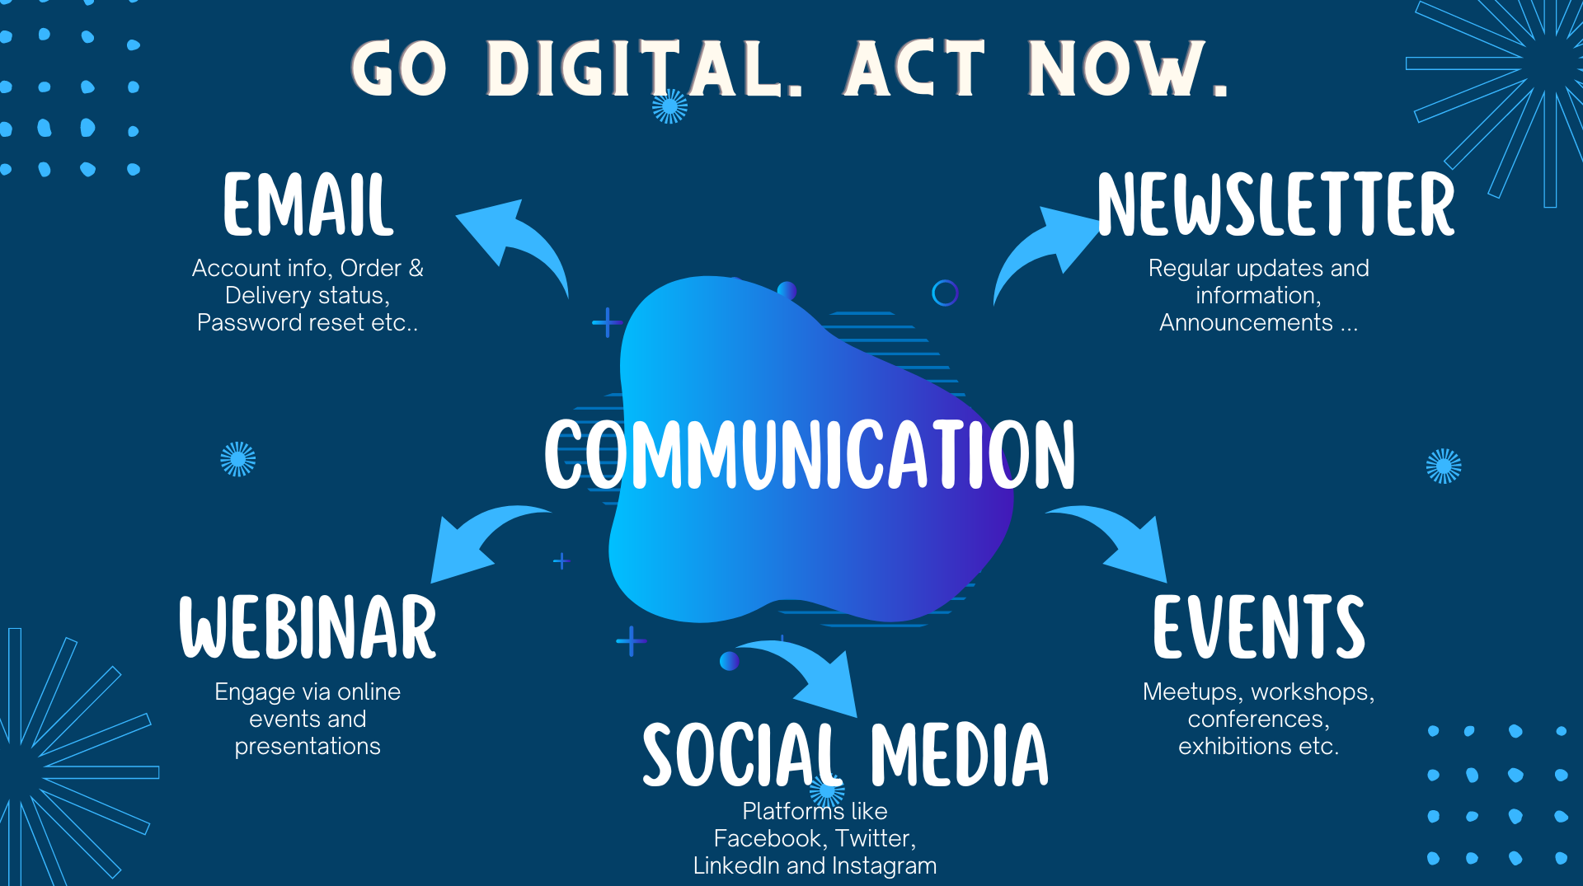
Notes:
Suhtlus on tänpäeval kõikjal. Suhtlus on digitaalne. B2B suhtlust on väheks jäänud.

Slide 4
Teema olulisus ettevõtluses
Tänapäeva ettevõtlus on muutunud järjest keerukamaks ja globaalsemaks. Ettevõtted peavad hallata keerulisi tarneahelaid, mis hõlmavad mitmeid osapooli, asukohti ja süsteeme. Sellises keskkonnas on arvutiprogrammide vaheline suhtlus muutunud kriitiliselt oluliseks, võimaldades:
Reaalajas andmevahetus - Kaupade asukoha, oleku ja liikumise jälgimine kogu tarneahela ulatuses
Protsesside automatiseerimine - Tellimuste töötlemine, laohaldus ja transpordi planeerimine ilma inimese sekkumiseta
Andmete integreerimine - Erinevate süsteemide (ERP, WMS, TMS) vaheline sujuv andmevahetus
Otsuste tegemise toetamine - Andmete kogumine ja analüüsimine optimaalsete logistiliste otsuste tegemiseks
Klienditeeninduse parandamine - Täpsed tarneajad ja olekuteated klientidele
Logistika valdkonnas on arvutiprogrammide vaheline suhtlus eriti oluline, kuna see võimaldab luua terviklikke lahendusi, mis ühendavad erinevaid osapooli (tarnijad, tootjad, laod, transpordifirmad, kliendid) ühtsesse inforuumi.
Notes:
Kogu suhtlus on muutunud digitaalseks. Airbnb 2007.a. (USA). tööl 7300 inimest (2024) . See ei oleks võimalik ilma reaalajas infovahetuseta. Reaalajas info vahetamine ei saa odata, kui kohv on joodud. - automatiseerimine. Õigeaegsed otsused on toonud raha sisse,.Kõik on parendanud kliendi rahulolu. Jaapani ja ka soomes on hotellid, mis on täis iseteenindusel.

Slide 5
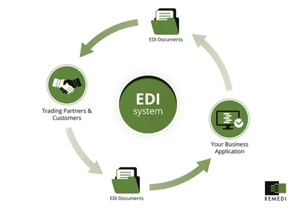
Arvutiprogrammide vahelise suhtlemise ajalugu ja areng
Arvutiprogrammide vaheline suhtlus on läbinud pika arenguteekonna:
1960-1970: Varased algused
Failipõhine andmevahetus - Programmid vahetasid andmeid peamiselt failide kaudu
Pakettöötlus (batch processing) - Andmeid töödeldi kogumitena, mitte reaalajas
Suurarvutid (mainframe) - Tsentraliseeritud andmetöötlus
1980-1990: Võrgupõhised lahendused
Klient-server arhitektuur - Andmeid hakati vahetama võrgu kaudu
EDI (Electronic Data Interchange) - Standardiseeritud äridokumentide elektrooniline vahetus
RPC (Remote Procedure Call) - Võimaldas kutsuda protseduure teistest ja programmidest
Notes:
etapis võrku ei olnud. Pakke viidi kulleritega teise arvuti juurde. Kalle DataSaab soome.
EDI
RPC.
neist ükski ei ole kadunud, nad tekkisid siis. Praegu suurettevõtted EDI, väiksemad RPC

Slide 6
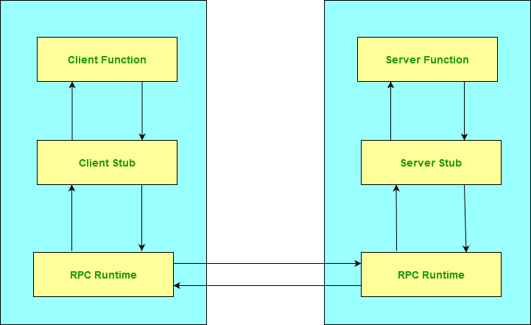
Network
Notes:
RPC - Remote Procedure Call

Slide 7
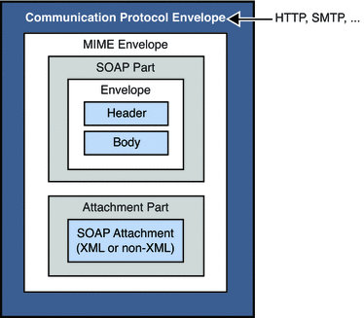
Arvutiprogrammide vahelise suhtlemise ajalugu ja areng
1990-2000: Interneti ja veebiteenuste algus
CORBA (Common Object Request Broker Architecture) - Platvormist sõltumatu objektide vaheline suhtlus
DCOM (Distributed Component Object Model) - Microsofti lahendus hajussüsteemidele
Java RMI (Remote Method Invocation) - Java-põhine lahendus hajussüsteemidele
2000-2010: Veebiteenuste võidukäik
XML ja SOAP - Standardiseeritud andmevahetusformaat ja protokoll
WSDL (Web Services Description Language) - Veebiteenuste kirjeldamise keel
REST (Representational State Transfer) - Lihtsam ja kergem alternatiiv SOAP-ile
Notes:
CORBA on tasapisi kaduma hakanud
RMI ja DCOM on endiselt aktiivsed
SOAP - Simple Object Access Protocol,
Extensible Markup Language (XML)

Slide 8
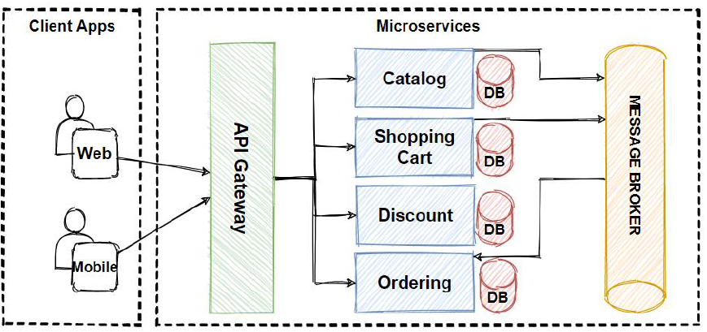
Arvutiprogrammide vahelise suhtlemise ajalugu ja areng
2010-2020: Mikroteenused ja pilv
JSON - Kergem alternatiiv XML-ile
Mikroteenuste arhitektuur - Rakenduste jagamine väiksemateks, iseseisvalt töötavateks teenusteks
Pilveteenused - Infrastruktuuri, platvormi ja tarkvara pakkumine teenusena
Konteineriseerimine (Docker, Kubernetes) - Rakenduste pakendamine ja haldamine
Notes:
JSON (JavaScript Object Notation)

Slide 9
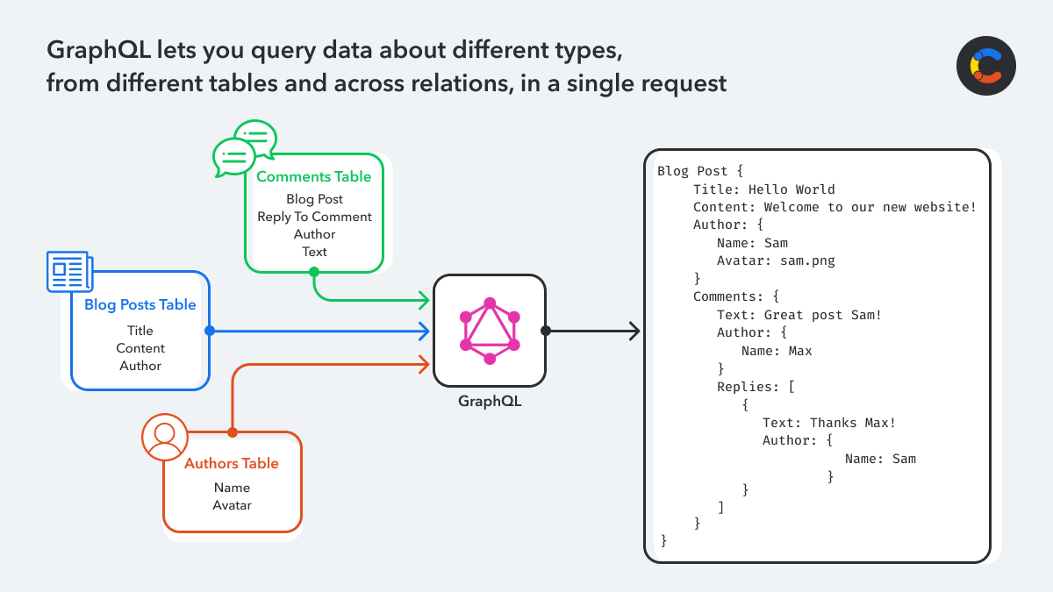
Arvutiprogrammide vahelise suhtlemise ajalugu ja areng
2020-tänapäev: API-majandus ja integratsioonid
API-first lähenemine
- Rakenduste disainimine API-de ümber
GraphQL
- Kliendipoolne päringukeel API-dele
Serverless arhitektuur
- Funktsioonipõhine lähenemine
Event-driven arhitektuur
- Sündmustepõhine suhtlus
IoT (Internet of Things)
- Seadmete vaheline suhtlus
Notes:
API stands for Application Programming Interface
GraphQL | A query language for your API
event-driven mustrit saab rakendada selliste rakenduste ja süsteemide kavandamisel ja rakendamisel, mis edastavad sündmusi lõdvalt seotud tarkvarakomponentide ja teenuste vahel. Sündmuspõhine süsteem koosneb tavaliselt sündmuste tekitajatest (või agentidest), sündmuste tarbijatest (või neeldujatest) ja sündmuste kanalitest. Emitterid vastutavad sündmuste tuvastamise, kogumise ja edastamise eest. Sündmuse edastaja ei tunne sündmuse tarbijaid, ta isegi ei tea, kas tarbija on olemas ja kui see on olemas, ei tea ta, kuidas sündmust kasutatakse või edasi töödeldakse. Valamutel on kohustus reageerida kohe pärast sündmuse esitamist.
Event-driven vabanes 1-1 suhtlusest.
matkaja hüüab appi.

Slide 10
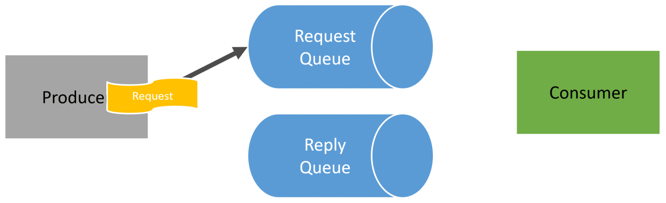
Põhimõisted ja terminoloogia
Üldised mõisted
API (Application Programming Interface) - Rakendusliides, mis võimaldab programmidel omavahel suhelda
Protokoll - Reeglite kogum, mis määratleb, kuidas andmeid vahetatakse
Endpoint - Teenuse või API lõpp-punkt, millega saab ühendust võtta
Request/Response - Päring/Vastus mudel, kus klient saadab päringu ja server vastab
Serialiseerimine - Andmete teisendamine formaati, mida saab edastada või salvestada
Deserialiseerimine - Serialiseeritud andmete teisendamine tagasi objektideks
Notes:
Päring /vastus vs Imperatiivne lähenemine - tee nii, tee taa .

Slide 11
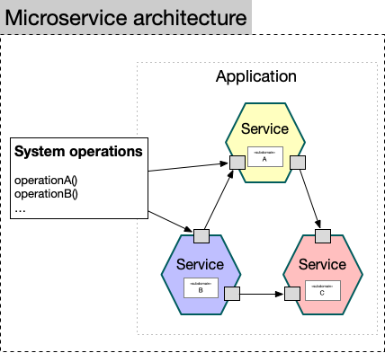
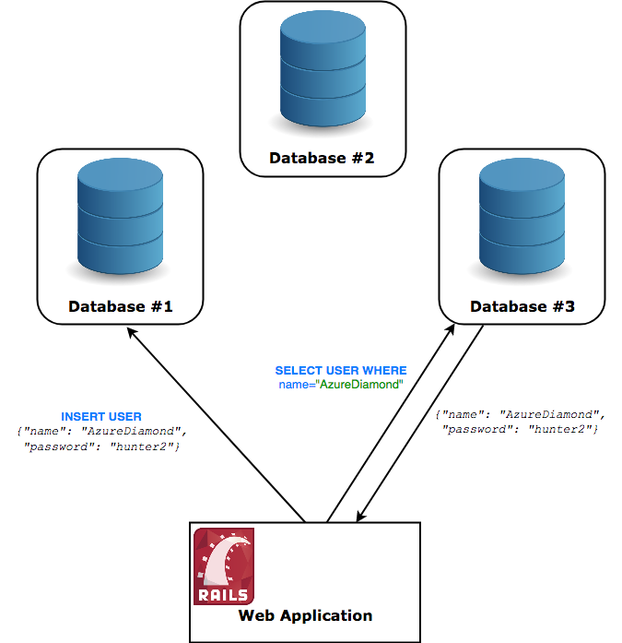
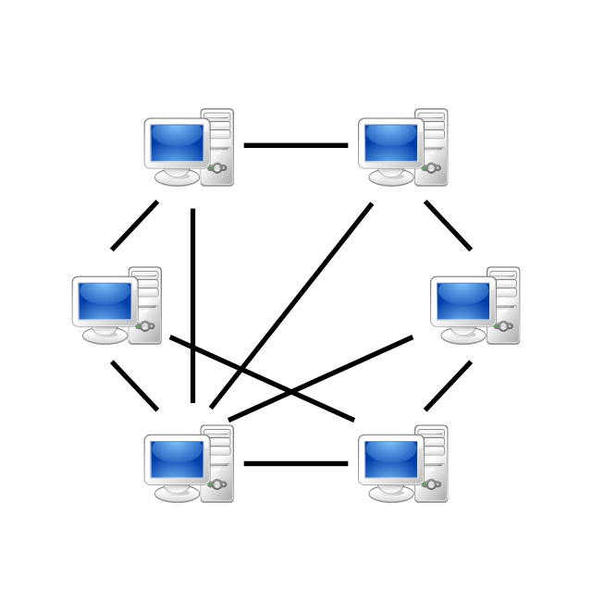
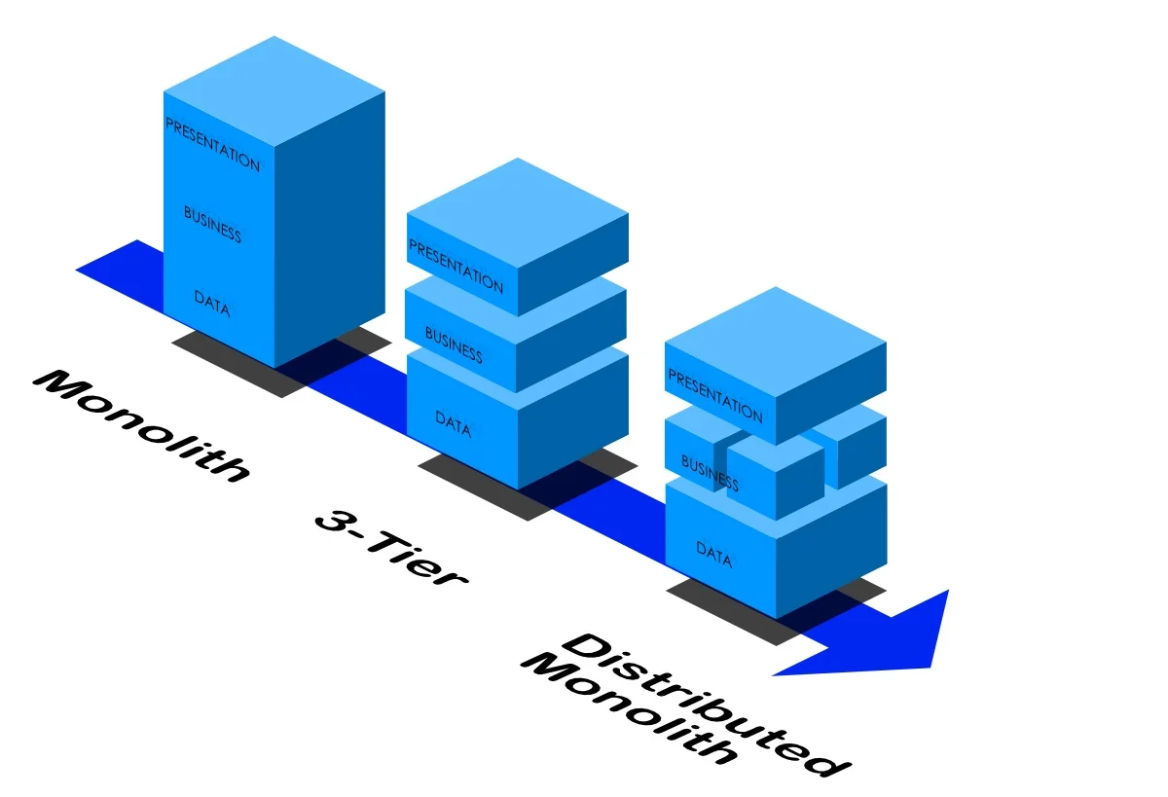
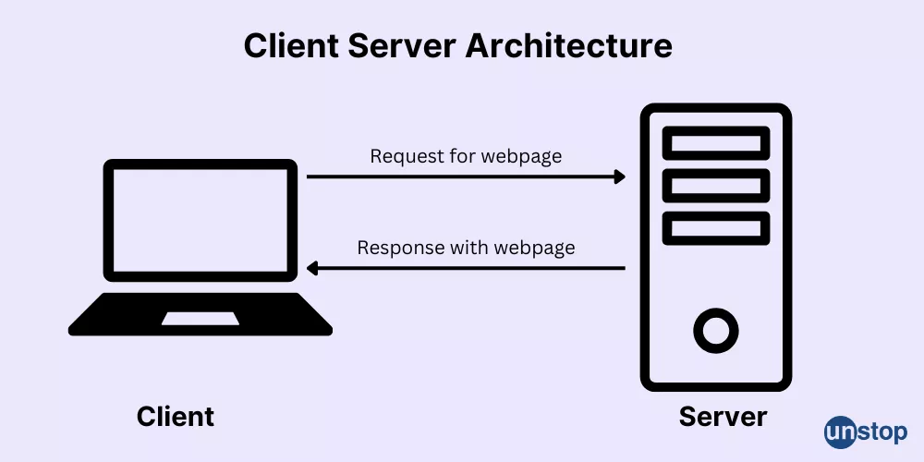
Põhimõisted ja terminoloogia
Arhitektuurilised mõisted
Klient-server mudel - Arhitektuur, kus kliendid teevad päringuid serveritele
Peer-to-peer - Arhitektuur, kus kõik osapooled on võrdsed ja suhtlevad otse
Hajussüsteem - Süsteem, mille komponendid asuvad erinevates arvutites
Mikroteenused - Arhitektuur, kus rakendus on jagatud väikesteks, iseseisvalt töötavateks teenusteks
Monoliit - Ühtne rakendus, kus kõik komponendid on tihedalt seotud

Slide 12
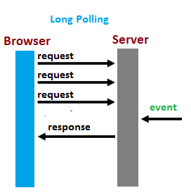


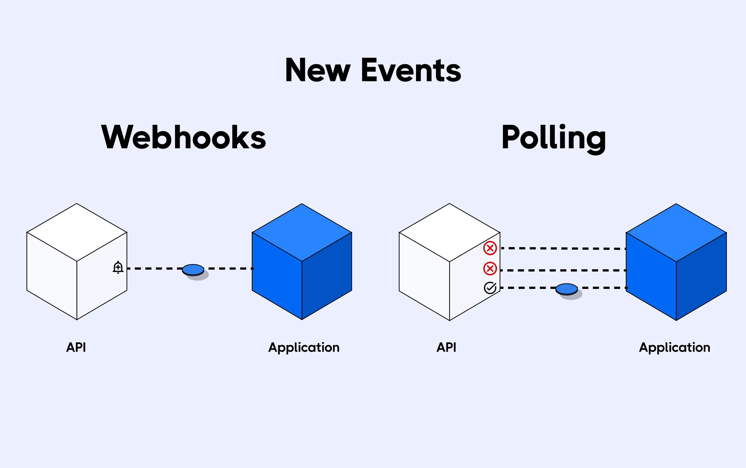
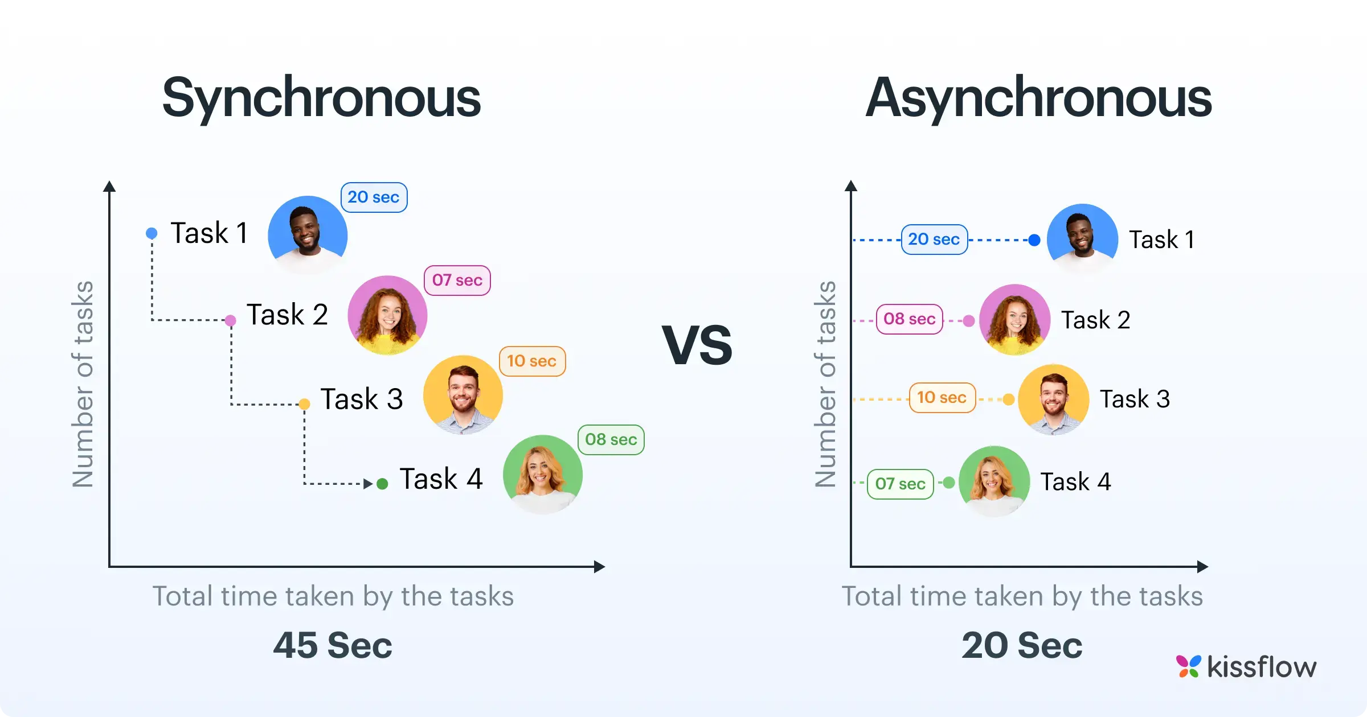
Põhimõisted ja terminoloogia
Suhtlusmeetodid
Sünkroonne suhtlus - Klient ootab vastust enne jätkamist
Asünkroonne suhtlus - Klient jätkab tööd ilma vastust ootamata
Sõnumivahetus (Messaging) - Suhtlus toimub sõnumite vahetamise teel
Streaming - Andmete pidev voog ühelt osapoolelt teisele
Polling - Regulaarne päringu tegemine uute andmete kontrollimiseks
Webhooks - Sündmuspõhised HTTP-tagasikutsed

Slide 13
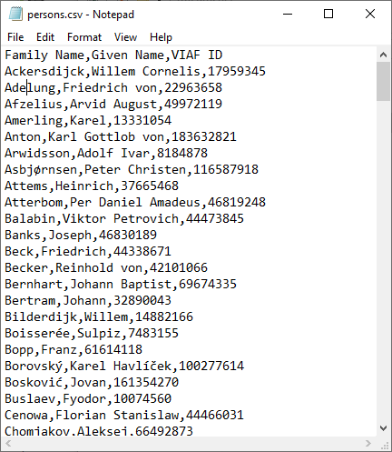
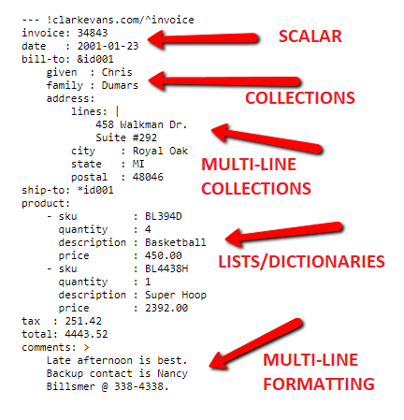
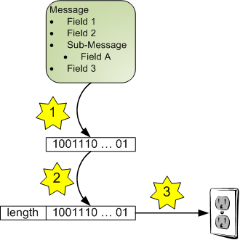
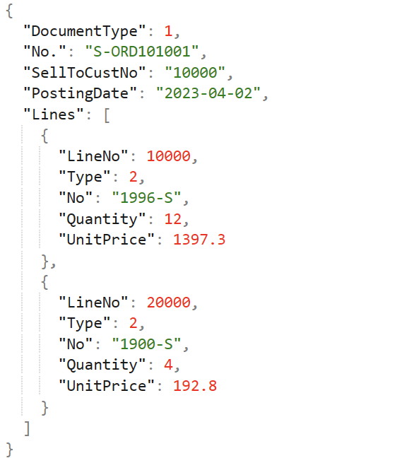
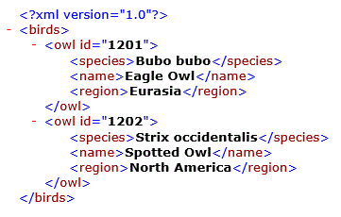
Põhimõisted ja terminoloogia
Andmeformaadid
JSON (JavaScript Object Notation)
- Kergekaaluline andmevahetusformaat
XML (eXtensible Markup Language)
- Märgenduspõhine andmevahetusformaat
Protocol Buffers
- Google’i loodud binaarformaat andmete
serialiseerimiseks
YAML
- Inimloetav andmevahetusformaat
CSV (Comma-Separated Values)
- Lihtne tekstipõhine formaat

Slide 14
Loengu eesmärgid ja õpiväljundid
Loengu eesmärgid
Tutvustada arvutiprogrammide vahelise suhtlemise põhimõtteid ja olulisust logistika valdkonnas
Anda ülevaade erinevatest suhtlusprotokollidest ja -meetoditest
Selgitada integratsioonimustrite ja -arhitektuuride põhimõtteid
Tutvustada turvaaspekte programmide vahelises suhtluses
Pakkuda praktilisi näiteid ja harjutusi reaalsetest logistika valdkonna stsenaariumitest

Slide 15
Loengu eesmärgid ja õpiväljundid
Õpiväljundid
Pärast loengut on tudeng võimeline:
Mõistma arvutiprogrammide vahelise suhtlemise põhimõtteid ja terminoloogiat
Eristama erinevaid suhtlusprotokolle ja nende kasutusalasid
Analüüsima logistika valdkonna integratsiooni vajadusi
Hindama erinevate integratsioonilahenduste sobivust konkreetsete äriprobleemide lahendamiseks
Kavandama lihtsamaid integratsioonilahendusi logistika valdkonna probleemide lahendamiseks
Arvestama turvaaspektidega programmide vahelise suhtluse planeerimisel

Slide 16
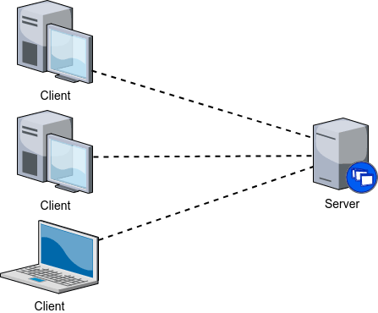
Klient-server arhitektuur
Klient-server arhitektuur on üks levinumaid mudeleid arvutiprogrammide vahelises suhtluses. See on fundamentaalne kontseptsioon, millel põhinevad paljud tänapäeva süsteemid, sealhulgas veebiteenused, andmebaasid ja hajussüsteemid.
Põhimõte
  Klient-server arhitektuuris on rollid selgelt jaotatud: - Server - pakub teenuseid, ressursse või funktsionaalsust - Klient - kasutab serveri pakutavaid teenuseid
  Suhtlus toimub tavaliselt järgmiselt:
    Klient algatab ühenduse, saates serverile päringu
    Server töötleb päringu ja genereerib vastuse
    Server saadab vastuse kliendile
    Klient töötleb vastuse

Slide 17
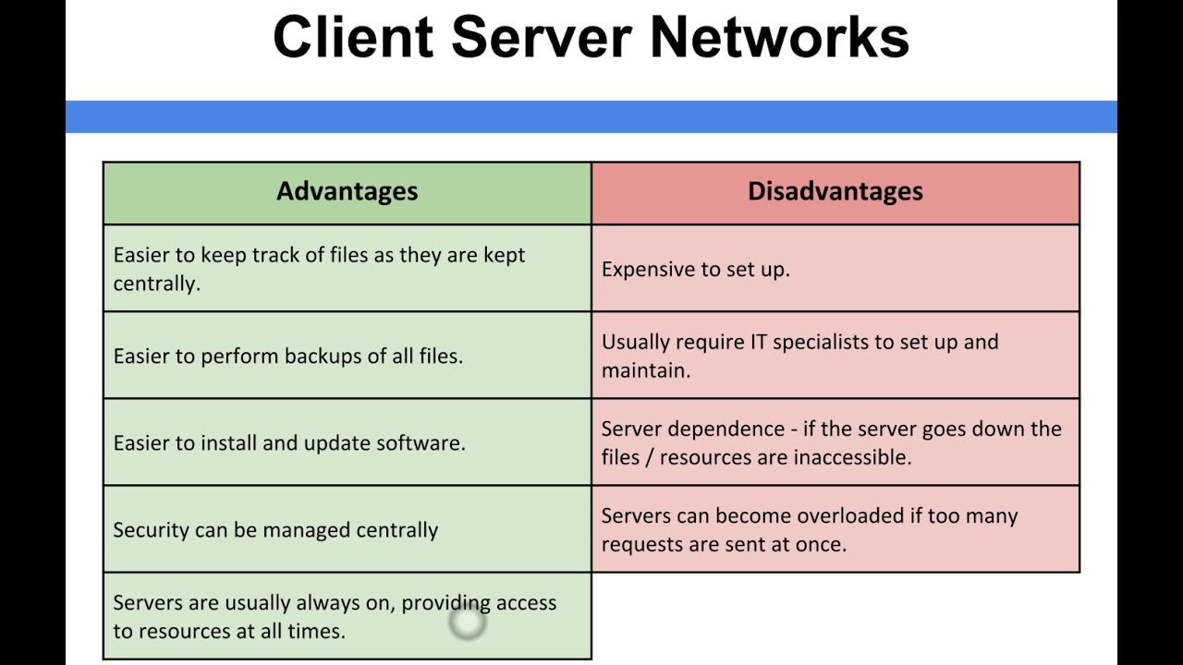
Klient-server arhitektuur
Eelised
  Selge rollide jaotus - vastutus on selgelt jagatud
  Tsentraliseeritud ressursid - andmed ja teenused on koondatud
  Skaleeritavus - servereid saab lisada vastavalt vajadusele
  Turvalisus - ligipääsu saab kontrollida tsentraalselt
Puudused
  Üksikpunkti rike (single point of failure) - serveri tõrge mõjutab kõiki kliente
  Võrgulatents - suhtlus võib olla aeglane kaugete klientide puhul
  Ressursside piiratus - server võib ülekoormatud saada

Slide 18
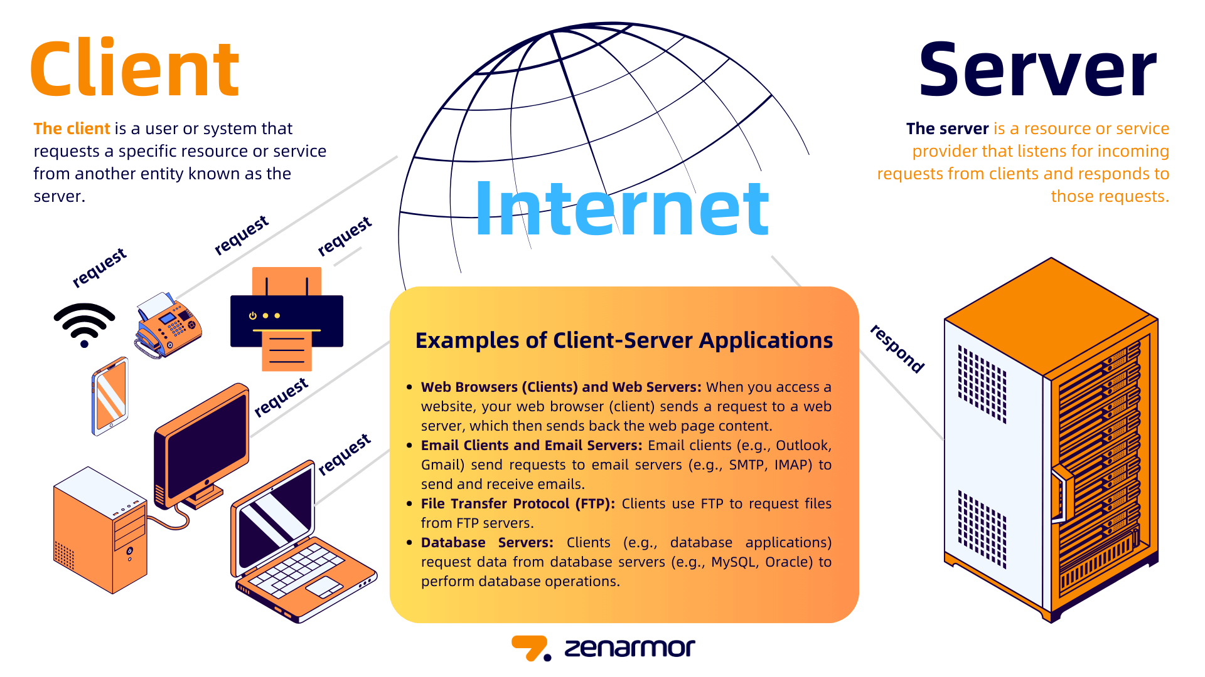
Klient-server arhitektuur
Näide:
Logistika ettevõtte keskne tellimuste haldussüsteem (server) suhtleb erinevate klientrakendustega:
- Laotöötajate mobiilirakendused
- Autojuhtide navigatsioonisüsteemid
- Klientide veebiliides tellimuste jälgimiseks
- Partnerite süsteemid automaatseks andmevahetuseks

Slide 19
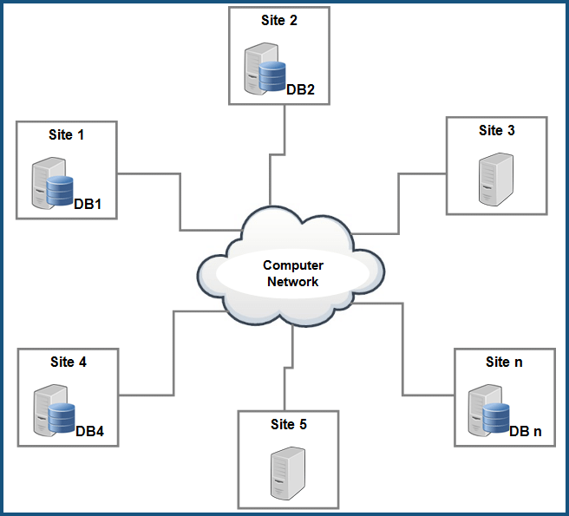
Hajussüsteemid
Hajussüsteem on arvutisüsteem, mille komponendid asuvad erinevates arvutites ja suhtlevad omavahel võrgu kaudu, kuid kasutajale näivad ühtse süsteemina.
Põhiomadused
Hajutatus - komponendid töötavad erinevates arvutites
Autonoomsus - komponendid töötavad iseseisvalt
Läbipaistvus - süsteemi keerukus on kasutaja eest varjatud
Skaleeritavus - süsteemi saab laiendada lisades uusi komponente
Tõrkekindlus - ühe komponendi rike ei põhjusta kogu süsteemi riket
Notes:
SETI arvutamine

Slide 20
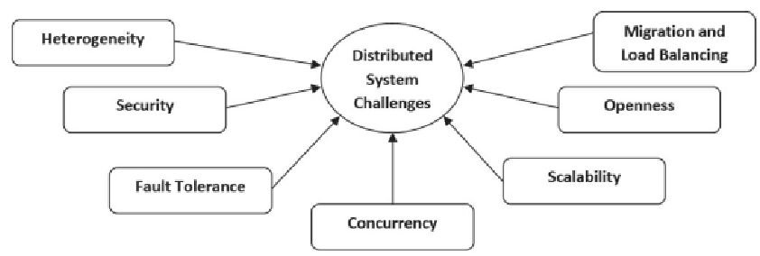
Hajussüsteemid
Väljakutsed
Võrguprobleemid - latents, ebausaldusväärsus, ribalaiuse piirangud
Koordineerimine - komponentide tegevuse sünkroniseerimine
Järjepidevus - andmete järjepidevuse tagamine kõigis komponentides
Turvalisus - hajutatud süsteemi kaitsmine on keerulisem

Slide 21
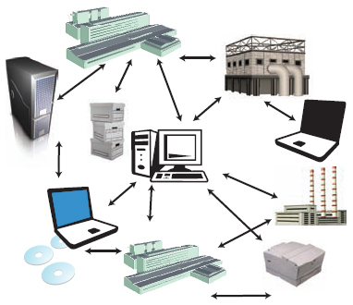
Hajussüsteemid
Näide:
Globaalne logistika ettevõte, mille süsteemid on jaotatud erinevate piirkondade vahel:
  - Iga piirkond haldab oma lao- ja transpordisüsteeme
  - Keskne süsteem koordineerib globaalseid operatsioone
  - Andmed sünkroniseeritakse piirkondade vahel
  - Kliendid näevad ühtset vaadet olenemata sellest, millises piirkonnas nende kaup asub

Slide 22
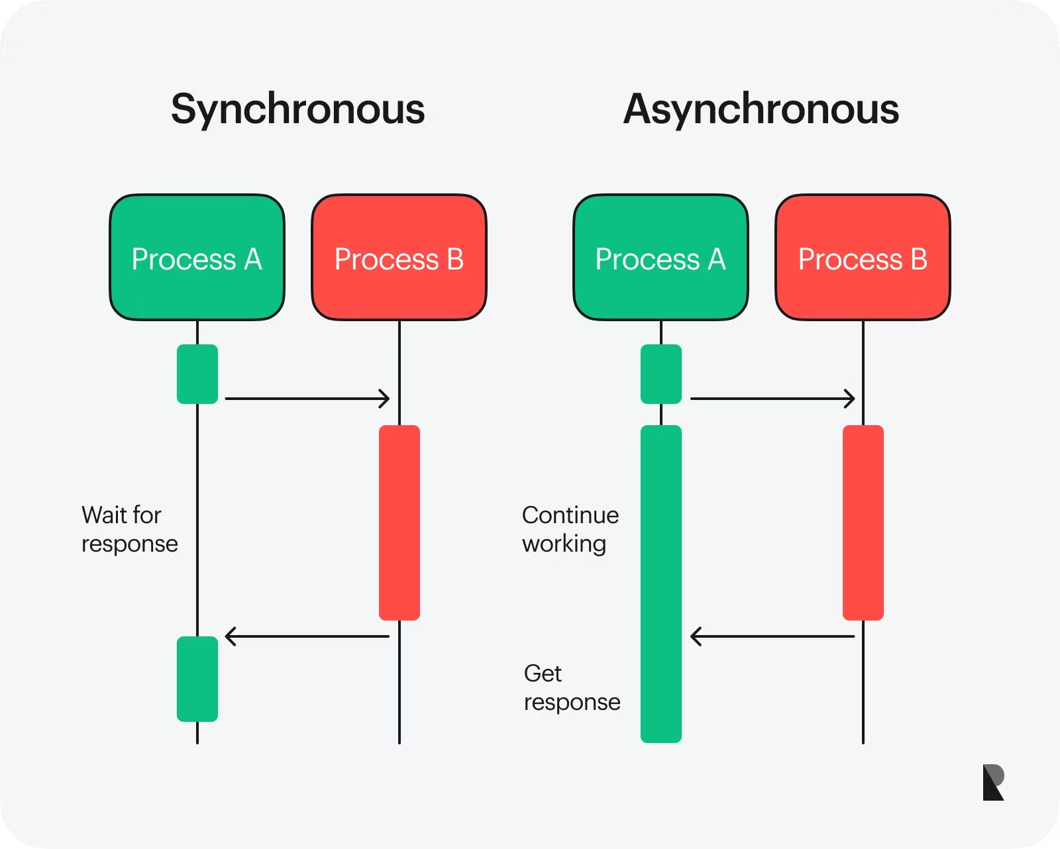
Sünkroonne vs asünkroonne suhtlus
Arvutiprogrammide vahelises suhtluses on kaks peamist mudelit: sünkroonne ja asünkroonne suhtlus.
Sünkroonne suhtlus
Põhimõte:
Klient saadab päringu ja ootab vastust
enne jätkamist
Analoogia: Telefonikõne
- mõlemad osapooled on samaaegselt seotud

Slide 23
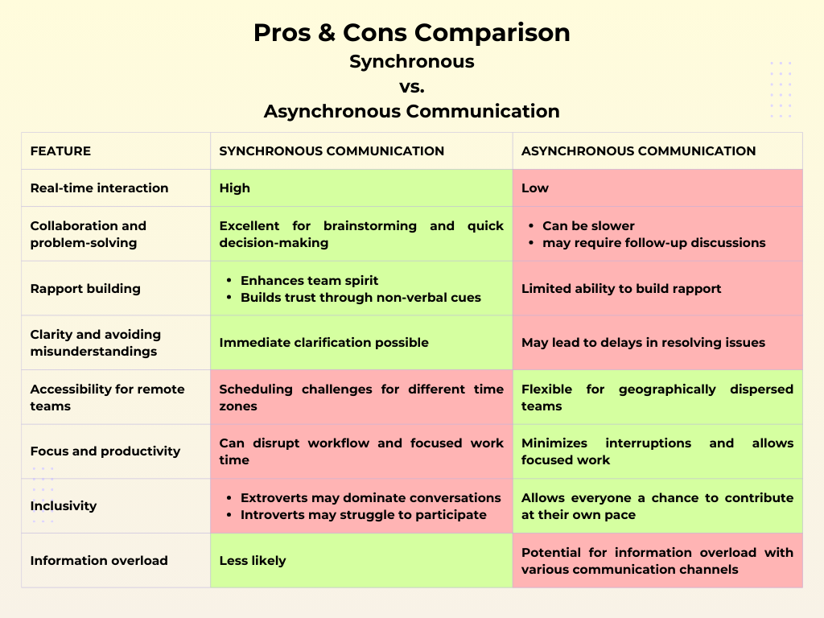
Sünkroonne vs asünkroonne suhtlus
Arvutiprogrammide vahelises suhtluses on kaks peamist mudelit: sünkroonne ja asünkroonne suhtlus.
Asünkroonne suhtlus
Põhimõte:
Klient saadab päringu ja jätkab tööd
ilma vastust ootamata
Analoogia:
E-kiri -
saatja jätkab tegevust pärast kirja
saatmist

Slide 24
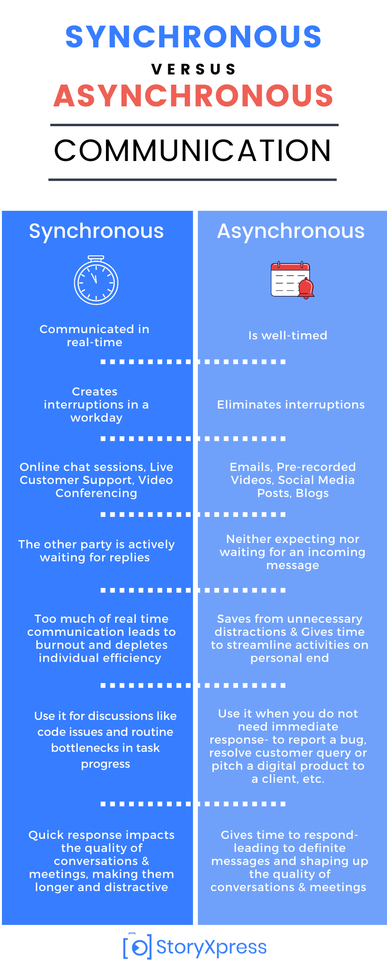
Sünkroonne vs asünkroonne suhtlus
Sünkroonne suhtlus
Eelised:
  Lihtne mõista ja implementeerida
  Otsene tagasiside
  Lihtne veahaldus
Puudused:
  Blokeerib kliendi, kuni vastus saabub
  Ressursside raiskamine ootamise ajal
  Tundlik võrguprobleemide suhtes

Slide 25
Sünkroonne vs asünkroonne suhtlus
Asünkroonne suhtlus
Eelised:
  Parem ressursside kasutus
  Suurem skaleeritavus
  Vastupidavus võrguprobleemidele
Puudused:
  Keerulisem implementeerida
  Keerulisem veahaldus
  Võib tekitada keerukaid olekuhalduse probleeme

Slide 26
Sünkroonne vs asünkroonne suhtlus
Näide logistika valdkonnast
Sünkroonne: Laotöötaja skanneerib toote ja ootab kohest kinnitust, et toode on süsteemis registreeritud
Asünkroonne: Tellimuse esitamine süsteemi, mis töötleb tellimusi järjekorras ja saadab hiljem e-kirja kinnitusega

Slide 27
Sõnumipõhine suhtlus
Sõnumipõhine suhtlus on asünkroonse suhtluse vorm, kus programmid vahetavad andmeid sõnumite kaudu, kasutades tavaliselt sõnumivahendajat (message broker).
Põhikomponendid
  Sõnumid - andmeüksused, mida vahetatakse
  Sõnumijärjekorrad - sõnumite ajutised hoiukohad
  Tootjad (producers) - loovad ja saadavad sõnumeid
  Tarbijad (consumers) - võtavad vastu ja töötlevad sõnumeid
  Sõnumivahendaja - haldab sõnumite liikumist tootjate ja tarbijate vahel

Slide 28
Sõnumipõhine suhtlus
Sõnumiedastuse mustrid
  Point-to-Point - üks sõnum jõuab täpselt ühe tarbijani
  Publish-Subscribe - üks sõnum jõuab kõigi huvitatud tarbijateni
  Request-Reply - sõnumile oodatakse vastust, kuid asünkroonselt
  Competing Consumers - mitu tarbijat konkureerivad sõnumite pärast
Populaarsed sõnumivahendajad
  RabbitMQ - AMQP protokollil põhinev sõnumivahendaja
  Apache Kafka - kõrge läbilaskevõimega hajutatud sõnumisüsteem
  Amazon SQS/SNS - AWS pilvepõhised sõnumisteenused
  Azure Service Bus - Microsoft Azure pilvepõhine sõnumiteenus

Slide 29
Sõnumipõhine suhtlus
Näide logistika valdkonnast
Tellimuste töötlemise süsteem:
    1. Veebipood saadab uue tellimuse sõnumi järjekorda
    2. Laosüsteem tarbib sõnumi ja kontrollib toodete saadavust
    3. Laosüsteem saadab komplekteerimiskorralduse sõnumi
    4. Komplekteerimissüsteem tarbib sõnumi ja algatab komplekteerimisprotsessi
    5. Pärast komplekteerimist saadetakse sõnum transpordisüsteemile
    6. Transpordisüsteem planeerib tarne ja saadab kliendile teavituse

Slide 30
Andmete serialiseerimine ja deserialiseerimine
Andmete serialiseerimine on protsess, mille käigus andmestruktuurid või objektid teisendatakse formaati, mida saab salvestada või edastada ja hiljem taastada. Deserialiseerimine on vastupidine protsess.
Serialiseerimise ja deserialiseerimise vajadus
  Programmid töötavad mälus keerukate andmestruktuuridega
  Võrgu kaudu saab edastada ainult baidijada
  Erinevad programmeerimiskeeled kasutavad erinevaid andmestruktuure

Slide 31
Andmete serialiseerimine ja deserialiseerimine
Levinud serialiseerimisformaadid
JSON (JavaScript Object Notation)
  Inimloetav tekstipõhine formaat
  Toetab põhilisi andmetüüpe (numbrid, stringid, massiivid, objektid)
  Laialdaselt toetatud kõigis programmeerimiskeeltes
  Näide:
    {
    "tellimus_id": 12345,
    "klient": "AS Näidis",
    "tooted": [
    {"kood": "ABC123", "kogus": 5},
    {"kood": "XYZ789", "kogus": 2}
    ]
    }

Slide 32
Andmete serialiseerimine ja deserialiseerimine
Levinud serialiseerimisformaadid
XML (eXtensible Markup Language)
  Märgenduspõhine formaat
  Võimaldab keerukamat struktuuri ja valideerimist (XSD)
  Veidi mahukam kui JSON
  Näide:
      <tellimus>
      <tellimus_id>12345</tellimus_id>
      <klient>AS Näidis</klient>
      <tooted>
      <toode>
      <kood>ABC123</kood>
      <kogus>5</kogus>
      </toode>
      <toode>
      <kood>XYZ789</kood>
      <kogus>2</kogus>
      </toode>
      </tooted>
      </tellimus>

Slide 33
Andmete serialiseerimine ja deserialiseerimine
Levinud serialiseerimisformaadid
Protocol Buffers (Google)
  Binaarne formaat, väiksem maht
  Kiirem töötlemine kui JSON/XML
  Nõuab skeemi defineerimist
  Vähem inimloetav
Avro (Apache)
  Binaarne formaat, toetab skeemide evolutsiooni
  Populaarne suurandmete töötluses

Slide 34
Andmete serialiseerimine ja deserialiseerimine
Serialiseerimise väljakutsed
  Versioonihaldus - kuidas käsitleda skeemi muutusi
  Ühilduvus - tagasiühilduvus ja edasiühilduvus
  Jõudlus - serialiseerimise ja deserialiseerimise kiirus
  Turvalisus - deserialiseerimisega seotud turvaohud

Slide 35
Andmete serialiseerimine ja deserialiseerimine
Näide logistika valdkonnast
Transpordiettevõte ja e-pood vahetavad andmeid:
    1. E-pood serialiseerib tellimuse andmed JSON-formaati
    2. Andmed saadetakse API kaudu transpordiettevõttele
    3. Transpordiettevõte deserialiseerib andmed oma süsteemis
    4. Transpordiettevõte serialiseerib tarneinfo XML-formaati
    5. Andmed saadetakse tagasi e-poele
    6. E-pood deserialiseerib tarneinfo ja kuvab selle kliendile

Slide 36
Andmevahetuse protokollid ja standardid
Andmevahetuse protokollid on reeglite kogumid, mis määratlevad, kuidas arvutiprogrammid omavahel suhtlevad. Need protokollid määravad andmete formaadi, edastamise viisi ja suhtluse reeglid. Järgnevalt käsitleme olulisemaid protokolle ja standardeid, mis on kasutusel tänapäeva tarkvarasüsteemides.
HTTP/HTTPS ülevaade
HTTP (HyperText Transfer Protocol) on veebipõhise suhtluse alustala, mis võimaldab veebilehtede ja -rakenduste andmevahetust.
Põhiomadused:
  Klient-server mudel
  Olekuta (stateless) protokoll
  Teksti- ja meediafailide edastamine
  Standardiseeritud päringumeetodid ja vastusekoodid
HTTPS on HTTP turvaline versioon, mis kasutab TLS/SSL krüpteerimist andmete kaitsmiseks

Slide 37
Andmevahetuse protokollid ja standardid
HTTP meetodid:
  GET - andmete pärimine
  POST - uute andmete loomine
  PUT - olemasolevate andmete täielik uuendamine
  PATCH - olemasolevate andmete osaline uuendamine
  DELETE - andmete kustutamine
  HEAD - metaandmete pärimine ilma sisu laadimata
  OPTIONS - toetatud meetodite info pärimine
HTTP vastusekoodid:
  1xx - Informatiivne (nt. 100 Continue)
  2xx - Edukas (nt. 200 OK, 201 Created)
  3xx - Ümbersuunamine (nt. 301 Moved Permanently)
  4xx - Kliendi viga (nt. 400 Bad Request, 404 Not Found)
  5xx - Serveri viga (nt. 500 Internal Server Error)

Slide 38
Andmevahetuse protokollid ja standardid
RESTful arhitektuur
REST (Representational State Transfer) on arhitektuuristiil, mis kasutab HTTP protokolli võimalusi ressursipõhise suhtluse loomiseks.
REST põhiprintsiibid:
  Ressursipõhisus - kõik on ressurss, millel on unikaalne identifikaator (URI)
  Olekuta suhtlus - iga päring sisaldab kogu vajalikku infot
  Ühtne liides - standardsed HTTP meetodid ressursside haldamiseks
  Vahemälu kasutamine - vastuseid saab vahemälus hoida jõudluse parandamiseks
  Kihiline süsteem - klient ei tea, kas ta suhtleb otse serveriga või vahendajaga

Slide 39
Andmevahetuse protokollid ja standardid
RESTful arhitektuur
RESTful API näide:
  Ressurss: Tellimused
  Endpoint: /orders
  Operatsioonid:
    GET /orders - kõigi tellimuste nimekiri
    GET /orders/123 - tellimuse nr 123 detailid
    POST /orders - uue tellimuse loomine
    PUT /orders/123 - tellimuse nr 123 täielik uuendamine
    DELETE /orders/123 - tellimuse nr 123 kustutamine

Slide 40
Andmevahetuse protokollid ja standardid
RESTful arhitektuur
Eelised:
  Lihtne ja intuitiivne
  Skaleeritav
  Platvormist sõltumatu
  Laialdaselt toetatud
Puudused:
  Üleliigne andmete edastamine (over-fetching)
  Mitme ressursi pärimine nõuab mitut päringut
  Versioonihalduse väljakutsed

Slide 41
Andmevahetuse protokollid ja standardid
RESTful arhitektuur
Näide logistika valdkonnast
E-poe ja logistikateenuse pakkuja vaheline REST API:
# Uue saadetise loomine
    POST /shipments
    {
    "recipient": {
    "name": "Jaan Tamm",
    "address": "Pikk 5, Tallinn",
    "phone": "+372 5555 5555"
    },
    "packages": [
    {
    "weight": 2.5,
    "dimensions": "30x20x15",
    "description": "Raamatud"
    }
    ],
    "service_type": "standard"
    }
# Vastus
201 Created
{
"shipment_id": "SH12345678",
"tracking_url": "https://logistics.example.com/track/SH12345678",
"estimated_delivery": "2025-04-05"
}

Slide 42
Andmevahetuse protokollid ja standardid
SOAP (Simple Object Access Protocol) on XML-põhine protokoll, mis võimaldab struktureeritud info vahetamist hajussüsteemides.
Põhiomadused:
    Platvormist ja keelest sõltumatu
  Tugev tüübikontroll
  Sisseehitatud veahaldus
  Toetab erinevaid transpordiprotokolle (HTTP, SMTP, jne)
  Formaalne teenuste kirjeldus (WSDL)
SOAP sõnumi struktuur:
  Envelope (ümbrik) - sõnumi juurelement
  Header (päis) - valikuline metainfo
  Body (keha) - tegelik sõnumi sisu
  Fault (viga) - veateated
WSDL (Web Services Description Language):
  XML-põhine keel veebiteenuste kirjeldamiseks
  Defineerib teenuse liidesed, operatsioonid, andmetüübid
  Võimaldab automaatset kliendiliidese genereerimist

Slide 43
Andmevahetuse protokollid ja standardid
SOAP (Simple Object Access Protocol) on XML-põhine protokoll, mis võimaldab struktureeritud info vahetamist hajussüsteemides.
Eelised:
  Rangelt defineeritud
  Tugev tüübikontroll
  Sisseehitatud turvalisus (WS-Security)
  Sobib keerukateks äriprotsessideks
Puudused:
  Keerukam kui REST
  Suurem andmemaht XML-i tõttu
  Aeglasem töötlemine

Slide 44
Andmevahetuse protokollid ja standardid
SOAP näide
  <soap:Envelope xmlns:soap="http://www.w3.org/2003/05/soap-envelope">
  <soap:Header>
  <auth:Credentials xmlns:auth="http://example.org/auth">
  <auth:Username>kasutaja</auth:Username>
  <auth:Password>parool</auth:Password>
  </auth:Credentials>
  </soap:Header>
  <soap:Body>
  <m:GetShipmentStatus xmlns:m="http://example.org/logistics">
  <m:ShipmentId>SH12345678</m:ShipmentId>
  </m:GetShipmentStatus>
  </soap:Body>
  </soap:Envelope>

Slide 45
Andmevahetuse protokollid ja standardid
Näide logistika valdkonnast
Rahvusvahelise logistikaettevõtte SOAP teenus, mis võimaldab:
    - Saadetiste staatuse pärimist
    - Uute saadetiste registreerimist
    - Veoteenuste hinnapäringuid
    - Tollidokumentide edastamist

Slide 46
Andmevahetuse protokollid ja standardid
gRPC on Google’i loodud avatud lähtekoodiga kõrgjõudlusega RPC (Remote Procedure Call) raamistik, mis kasutab Protocol Buffers andmete serialiseerimiseks.
gRPC ülevaade
Põhiomadused:
    Kõrge jõudlus ja väike latents
    Tugev tüübikontroll
  Koodigenereerimine erinevatele programmeerimiskeeltele
    Toetab voogedastust (streaming)
    Põhineb HTTP/2 protokollil
Suhtlusmustrid:
  Unary RPC - tavaline päring-vastus
  Server streaming - server saadab mitu vastust ühele päringule
  Client streaming - klient saadab mitu päringut ja saab ühe vastuse
  Bidirectional streaming - mõlemad osapooled saadavad andmevoo

Slide 47
Andmevahetuse protokollid ja standardid
Protocol Buffers:
  Binaarne serialiseerimisformaat
  Väiksem andmemaht võrreldes JSON/XML-iga
  Kiirem töötlemine
  Skeemipõhine (.proto failid)
  Toetab skeemi evolutsiooni
Eelised:
  Väga kiire
  Kompaktne andmeformaat
  Tugev tüübikontroll
  Mitmekeelne tugi
Puudused:
  Vähem inimloetav kui JSON/REST
  Nõuab spetsiaalset klienti (ei saa brauseris lihtsalt testida)
  Keerulisem seadistada

Slide 48
Andmevahetuse protokollid ja standardid
Protocol Buffers näide
syntax = "proto3";
package logistics;
service ShipmentService {
rpc CreateShipment (ShipmentRequest) returns (ShipmentResponse) {}
rpc TrackShipment (TrackingRequest) returns (stream TrackingUpdate) {}
}
message ShipmentRequest {
Recipient recipient = 1;
repeated Package packages = 2;
string service_type = 3;
}
message Recipient {
string name = 1;
string address = 2;
string phone = 3;
}
message Package {
float weight = 1;
string dimensions = 2;
string description = 3;
}
message ShipmentResponse {
string shipment_id = 1;
string tracking_url = 2;
string estimated_delivery = 3;
}

Slide 49
Andmevahetuse protokollid ja standardid
Näide logistika valdkonnast
Reaalajas saadetiste jälgimissüsteem:
    - Klient teeb päringu konkreetse saadetise jälgimiseks
    - Server alustab voogedastust ja saadab uuendusi iga kord, kui saadetise staatus muutub
    - Klient näeb reaalajas saadetise liikumist ilma pideva pärimiseta

Slide 50
Andmevahetuse protokollid ja standardid
WebSocket on protokoll, mis võimaldab täisdupleks-sidet (full-duplex) üle TCP ühenduse, võimaldades reaalajas andmevahetust serveri ja kliendi vahel.
WebSocket ülevaade
Põhiomadused:
    Püsiv ühendus kliendi ja serveri vahel
    Kahesuunaline suhtlus
    Madal latents
    Väiksem üldkoormus võrreldes HTTP päringutega
Tööpõhimõte:
    Ühenduse loomine HTTP käepigistusega (handshake)
    Protokolli üleminek HTTP-lt WebSocket-ile
    Kahesuunaline andmevahetus
    Ühenduse sulgemine

Slide 51
Andmevahetuse protokollid ja standardid
WebSocket
Eelised:
    Reaalajas suhtlus
    Väiksem latents
    Väiksem võrgukoormus
    Sobib interaktiivsetele rakendustele
Puudused:
    Keerulisem implementeerida kui REST
    Nõuab olekuhaldust serveris
    Võib nõuda täiendavaid mehhanisme ühenduse hoidmiseks

Slide 52
Andmevahetuse protokollid ja standardid
WebSocket näide (JavaScript)
    // Kliendipoolne kood
    const socket = new WebSocket('wss://logistics.example.com/tracking');
    // Ühenduse avamine
    socket.addEventListener('open', (event) => {
    console.log('Ühendus loodud');
    // Saada päring konkreetse saadetise jälgimiseks
    socket.send(JSON.stringify({
    action: 'subscribe',
    shipment_id: 'SH12345678'
    }));
    });
    // Sõnumite vastuvõtmine
    socket.addEventListener('message', (event) => {
    const update = JSON.parse(event.data);
    console.log('Uuendus saadetisele:', update);
    // Uuenda kasutajaliidest uue infoga
    updateTrackingUI(update);
    });
    // Ühenduse sulgemine
    socket.addEventListener('close', (event) => {
    console.log('Ühendus suletud');
    });

Slide 53
Andmevahetuse protokollid ja standardid
Näide logistika valdkonnast
Logistikakeskuse reaalajas jälgimissüsteem:
    - Dispetšerid näevad reaalajas sõidukite asukohti kaardil
    - Süsteem teavitab koheselt viivitustest või probleemidest
    - Kliendid saavad jälgida oma saadetise liikumist reaalajas
    - Laotöötajad saavad reaalajas teavitusi uutest tellimustest

Slide 54
Andmevahetuse protokollid ja standardid
Järjekorra- ja sõnumisüsteemid on vahendajad, mis võimaldavad asünkroonset suhtlust erinevate süsteemide vahel, tagades sõnumite usaldusväärse edastamise.
RabbitMQ
Põhiomadused:
  AMQP (Advanced Message Queuing Protocol) põhine
  Toetab erinevaid sõnumivahetusmustrid
  Sõnumite kinnitamine (acknowledgment)
  Järjekordade püsivus (persistence)
  Koormusjaotur (load balancing)
Põhimõisted:
  Exchange - sõnumite vastuvõtja tootjatelt
  Queue - sõnumite järjekord
  Binding - seosed exchange’ide ja järjekordade vahel
  Routing key - määrab, kuidas sõnumeid suunatakse
Sõnumivahetusmustrid:
  Direct exchange - täpne routing key vaste
  Topic exchange - mustripõhine routing key vaste
  Fanout exchange - saadab kõigile seotud järjekordadele
  Headers exchange - päiste põhine suunamine

Slide 55
Andmevahetuse protokollid ja standardid
Järjekorra- ja sõnumisüsteemid on vahendajad, mis võimaldavad asünkroonset suhtlust erinevate süsteemide vahel, tagades sõnumite usaldusväärse edastamise.
Apache Kafka
Põhiomadused:
  Hajutatud voogedastusplatvorm
  Kõrge läbilaskevõime
  Skaleeritavus
  Andmete püsivus ja tõrkekindlus
  Toetab voogtöötlust (stream processing)
Põhimõisted:
  Topic - sõnumite kategooria või kanal
  Partition - teema alamosa, võimaldab paralleeltöötlust
  Producer - sõnumite looja ja saatja
  Consumer - sõnumite vastuvõtja ja töötleja
  Consumer group - tarbijate rühm, kes töötlevad erinevaid partitsioone
Eelised võrreldes traditsiooniliste sõnumijärjekordadega:
  Parem skaleeritavus
  Kõrgem läbilaskevõime
  Andmete säilitamine pikema aja jooksul
  Toetab andmevoogude töötlust

Slide 56
Andmevahetuse protokollid ja standardid
Näide logistika valdkonnast
Tellimuste töötlemise süsteem:
  RabbitMQ näide:
  1. Veebipood saadab uue tellimuse sõnumi exchange’i
  2. Exchange suunab sõnumi vastavalt tellimuse tüübile õigesse järjekorda
  3. Laosüsteem tarbib sõnumi ja alustab komplekteerimist
  4. Pärast komplekteerimist saadab laosüsteem sõnumi transpordijärjekorda
  5. Transpordisüsteem tarbib sõnumi ja planeerib tarne

Slide 57
Andmevahetuse protokollid ja standardid
Näide logistika valdkonnast
Tellimuste töötlemise süsteem:
  Kafka näide:
  1. Veebipood toodab sõnumi “new-orders” teemasse
  2. Laosüsteem tarbib sõnumi ja alustab komplekteerimist
  3. Laosüsteem toodab sõnumi “order-status” teemasse
  4. Transpordisüsteem ja klienditeenindus tarbivad mõlemad “order-status” teemat
  5. Kõik sõnumid säilitatakse hilisemaks analüüsiks

Slide 58
Integratsioonimustrid ja -arhitektuurid
Integratsioonimustrid ja -arhitektuurid on lähenemisviisid, mis võimaldavad erinevatel süsteemidel omavahel suhelda ja andmeid vahetada. Need mustrid pakuvad lahendusi levinud integratsiooniväljakutsetele ning aitavad luua paindlikke, skaleeritavaid ja hooldatavaid süsteeme.
  Punkt-punkt integratsioon
  Teenusele orienteeritud arhitektuur (SOA)
  Mikroteenuste arhitektuur
  API-gateway ja API haldus
  Sündmuspõhine arhitektuur
  Andmete integratsioon ja ETL protsessid
Notes:
Punkt-punkt integratsioon

Slide 59
Integratsioonimustrid ja -arhitektuurid
Punkt-punkt integratsioon
Punkt-punkt integratsioon (Point-to-Point Integration) on lihtsaim integratsioonimuster, kus süsteemid on otse ühendatud ilma vahendajata.
Põhiomadused
    Otsene ühendus - süsteemid suhtlevad otse üksteisega
    Kohandatud liidesed - iga ühendus on tavaliselt spetsiaalselt loodud
    Tihe sidumine - süsteemid on tihedalt seotud ja sõltuvad üksteisest
Notes:
Punkt-punkt integratsioon

Slide 60
Integratsioonimustrid ja -arhitektuurid
Punkt-punkt integratsioon
Eelised
  Lihtsus - lihtne mõista ja implementeerida
  Jõudlus - vähem vahendajaid tähendab väiksemat latentsi
  Kontroll - täielik kontroll iga ühenduse üle
Puudused
  Halva skaleeritavusega - ühenduste arv kasvab eksponentsiaalselt süsteemide arvu kasvades (n*(n-1)/2)
  Keeruline haldamine - iga ühendus võib nõuda erinevat tehnoloogiat ja protokolli
  Muudatuste mõju - ühe süsteemi muutmine võib mõjutada kõiki sellega ühendatud süsteeme
Notes:
Punkt-punkt integratsioon

Slide 61
Integratsioonimustrid ja -arhitektuurid
Väike logistikaettevõte, kus:
    - Tellimuste haldussüsteem on otse ühendatud laosüsteemiga
    - Laosüsteem on otse ühendatud transpordisüsteemiga
    - Transpordisüsteem on otse ühendatud arveldussüsteemiga
    - Iga uue süsteemi lisamisel tuleb luua uued ühendused kõigi olemasolevate süsteemidega
Notes:
Punkt-punkt integratsioon
Näide logistika valdkonnast

Slide 62
Integratsioonimustrid ja -arhitektuurid
Teenusele orienteeritud arhitektuur (SOA)
Teenusele orienteeritud arhitektuur (Service-Oriented Architecture, SOA) on disainimuster, kus rakenduse komponendid pakuvad teenuseid teistele komponentidele läbi suhtlusprotokolli võrgu kaudu.

Slide 63
Integratsioonimustrid ja -arhitektuurid
Teenusele orienteeritud arhitektuur (SOA)
Põhiprintsiibid
Standardiseeritud teenuslepingud - teenused järgivad standardseid suhtlusprotokolle
Lõdvalt seotud teenused - teenused on sõltumatud ja suhtlevad standardsete liideste kaudu
Teenuste abstraktsioon - teenused varjavad oma sisemist loogikat
Teenuste taaskasutatavus - teenused on disainitud taaskasutamiseks
Teenuste autonoomsus - teenused kontrollivad oma keskkonda ja ressursse
Teenuste olekuta olek - teenused minimeerivad olekuteabe säilitamist

Slide 64
Integratsioonimustrid ja -arhitektuurid
Teenusele orienteeritud arhitektuur (SOA)
Komponendid
  Teenused - ärifunktsionaalsust pakkuvad komponendid
  Teenuste register - kataloog saadaolevatest teenustest
  Teenuste siini (Enterprise Service Bus, ESB) - vahendaja teenuste vahel
  Äriprotsesside orkestratsioon - teenuste koordineerimine äriprotsesside täitmiseks

Slide 65
Integratsioonimustrid ja -arhitektuurid
Teenusele orienteeritud arhitektuur (SOA)
Eelised
  Paindlikkus - teenuseid saab kombineerida uute äriprotsesside loomiseks
  Taaskasutatavus - teenuseid saab kasutada erinevates rakendustes
  Skaleeritavus - teenuseid saab skaleerida sõltumatult
  Tehnoloogiline sõltumatus - teenused võivad kasutada erinevaid tehnoloogiaid
Puudused
  Keerukus - SOA arhitektuuri loomine ja haldamine võib olla keeruline
  Jõudlus - vahendajad võivad põhjustada täiendavat latentsi
  Halduskoormus - nõuab head juhtimist ja haldust

Slide 66
Integratsioonimustrid ja -arhitektuurid
Näide logistika valdkonnast
Logistikaettevõte, kus on järgmised teenused:
  Klienditeenindus - klientide ja tellimuste haldamine
  Laoteenus - laosaldode ja komplekteerimise haldamine
  Transporditeenused - marsruutide planeerimine ja sõidukite haldamine
  Arveldus - arvete ja maksete haldamine
Kõik teenused suhtlevad läbi ESB, mis võimaldab:
  Sõnumite marsruutimist
  Protokollide teisendamist
Andmete transformeerimist
Sündmuste haldamist
Notes:
Teenusele orienteeritud arhitektuur (SOA)
ettevõtte teenuste siin (ESB) - tarkvaraline komponent,

Slide 67
Integratsioonimustrid ja -arhitektuurid
Mikroteenuste arhitektuur
  Mikroteenuste arhitektuur on SOA edasiarendus, kus rakendus on jagatud väikesteks, iseseisvalt töötavateks teenusteks, mis suhtlevad omavahel kergekaaluliste mehhanismide kaudu.
Mikroteenuse töö põhimõte, iga teenus:
  - Töötab oma konteineris
  - Haldab oma andmebaasi
  - Suhtleb teiste teenustega REST API või sõnumivahendaja kaudu
  - Saab skaleerida sõltumatult vastavalt koormusele

Slide 68
Integratsioonimustrid ja -arhitektuurid
Mikroteenuste arhitektuur
Põhiprintsiibid
  Ühe vastutuse printsiip - iga teenus vastutab ühe konkreetse funktsionaalsuse eest
  Iseseisvalt juurutatavad - teenuseid saab arendada, juurutada ja skaleerida sõltumatult
  Detsentraliseeritud andmehaldus - iga teenus haldab oma andmeid
  Automatiseeritud juurutamine - CI/CD (pidev integratsioon ja juurutamine)
  Tõrkekindlus - ühe teenuse tõrge ei põhjusta kogu süsteemi riket
Notes:
Mikroteenuste arhitektuur

Slide 69
Integratsioonimustrid ja -arhitektuurid
Mikroteenuste arhitektuur
Erinevused SOA-st
  Teenuste suurus - mikroteenused on väiksemad ja fokuseeritumad
  Andmehaldus - iga mikroteenus haldab oma andmebaasi
  Kommunikatsioon - eelistatakse lihtsamaid protokolle (HTTP/REST, gRPC)
  Juurutamine - konteinerites (Docker) ja orkestraatorites (Kubernetes)
Notes:
Mikroteenuste arhitektuur

Slide 70
Integratsioonimustrid ja -arhitektuurid
Mikroteenuste arhitektuur
Eelised
  Agiilsus - kiirem arendus ja juurutamine
  Skaleeritavus - teenuseid saab skaleerida vastavalt vajadusele
  Tehnoloogiline mitmekesisus - erinevad teenused võivad kasutada erinevaid tehnoloogiaid
  Tõrkekindlus - isoleeritud tõrked
Puudused
  Hajutatud süsteemi keerukus - hajutatud süsteemide haldamine on keeruline
  Andmete järjepidevus - keeruline tagada andmete järjepidevust mitme teenuse vahel
  Testimise keerukus - end-to-end testimine on keerulisem
  Võrgu latents - teenustevaheline suhtlus võib põhjustada latentsi
Notes:
Mikroteenuste arhitektuur

Slide 71
Integratsioonimustrid ja -arhitektuurid
Logistikaettevõtte mikroteenuste arhitektuur:
  Tellimusteenus - tellimuste vastuvõtmine ja haldamine
  Klienditeenindus - klientide andmete haldamine
  Laoteenus - laosaldode haldamine
  Komplekteerimisteenus - tellimuste komplekteerimine
  Marsruuditeenus - optimaalsete marsruutide arvutamine
  Sõidukiteenus - sõidukite haldamine ja jälgimine
  Teavitusteenus - klientide teavitamine
  Arveldus - arvete genereerimine ja maksete haldamine
Notes:
Mikroteenuste arhitektuur
Näide logistika valdkonnast

Slide 72
Integratsioonimustrid ja -arhitektuurid
API-gateway
API-gateway on vahendaja, mis toimib ühtse sisenemispunktina kõigile API päringutele, pakkudes lisafunktsionaalsust nagu autentimine, marsruutimine ja koormuse tasakaalustamine.
Notes:
API-gateway

Slide 73
Integratsioonimustrid ja -arhitektuurid
API-gateway funktsioonid
  Päringute marsruutimine - suunab päringud õigetele mikroteenustele
  Autentimine ja autoriseerimine - kontrollib kasutaja õigusi
  Koormuse tasakaalustamine - jaotab koormust teenuste vahel
  Puhverdamine - vähendab päringute arvu tagantsüsteemidele
  Protokollide teisendamine - võimaldab erinevate protokollide kasutamist
  Monitooring ja analüütika - jälgib API kasutust
  Päringu/vastuse transformeerimine - muudab andmete formaati
Notes:
API-gateway

Slide 74
Integratsioonimustrid ja -arhitektuurid
API haldus
API haldus (API Management) on laiem kontseptsioon, mis hõlmab API elutsükli haldamist:
- API disain ja dokumentatsioon
- API spetsifikatsioonid
(OpenAPI/Swagger)
- API avaldamine ja propageerimine
- API portaalid ja kataloogid
- API turvalisus - autentimine, autoriseerimine, ründekaitse
- API jõudluse jälgimine - latents, läbilaskevõime, veamäärad
- API kasutuse analüütika - kes, millal ja kuidas API-sid kasutab
- API versioonimine - API-de elutsükli haldamine
- API kasutuspiirangud - päringute arvu piiramine
(rate limiting)
Notes:
API-gateway

Slide 75
Integratsioonimustrid ja -arhitektuurid
Populaarsed API-gateway ja halduse lahendused
  Kong - avatud lähtekoodiga API-gateway
  Amazon API Gateway - AWS pilvepõhine lahendus
  Azure API Management - Microsoft Azure lahendus
  Apigee - Google Cloud lahendus
  MuleSoft - Salesforce’i API haldusplatvorm
Notes:
API-gateway

Slide 76
Integratsioonimustrid ja -arhitektuurid
Logistikaettevõtte API-gateway:
Välised API-d - klientidele ja partneritele
  - Tellimuste loomine ja jälgimine
  - Hinnapäringud
  - Saadetiste oleku päringud
Sisemised API-d - ettevõttele
  - Laohaldus
  - Transpordiplaneerimine
  - Personalihaldus
Notes:
API-gateway
Näide logistika valdkonnast

Slide 77
Integratsioonimustrid ja -arhitektuurid
API-gateway funktsioonid:
    - Autendib kliendid API võtmete või OAuth abil
    - Suunab päringud vastavatele mikroteenustele
    - Piirab päringute arvu vastavalt kliendi lepingule
    - Teisendab andmeid kliendile sobivasse formaati
    - Jälgib API kasutust ja jõudlust
Notes:
API-gateway

Slide 78
Integratsioonimustrid ja -arhitektuurid
Sündmuspõhine arhitektuur
Sündmuspõhine arhitektuur (Event-Driven Architecture, EDA) on disainimuster, kus süsteemi komponendid suhtlevad omavahel sündmuste kaudu, mitte otseste päringute kaudu.
Notes:
Sündmuspõhine arhitektuur

Slide 79
Integratsioonimustrid ja -arhitektuurid
Sündmuspõhine arhitektuur
Põhikomponendid
  Sündmused - teated, mis kirjeldavad süsteemis toimunud muutusi
  Sündmuste tootjad - komponendid, mis genereerivad sündmusi
  Sündmuste tarbijad - komponendid, mis reageerivad sündmustele
  Sündmuste vahendaja - komponent, mis edastab sündmusi tootjatelt tarbijatele
  Sündmuste hoidla - sündmuste salvestamine hilisemaks töötlemiseks
Sündmuspõhise arhitektuuri mustrid
  Publish-Subscribe - tootjad avaldavad sündmusi, tarbijad tellivad neid
  Event Sourcing - süsteemi oleku salvestamine sündmuste jadana
  CQRS (Command Query Responsibility Segregation) - käskude ja päringute eraldamine
  Sündmuste töötlemine (Event Processing) - sündmuste analüüsimine ja töötlemine
Notes:
Sündmuspõhine arhitektuur

Slide 80
Integratsioonimustrid ja -arhitektuurid
Sündmuspõhine arhitektuur
Eelised
  Lõdvalt seotud komponendid - komponendid ei tea üksteisest
  Skaleeritavus - komponente saab skaleerida sõltumatult
  Reaktiivsus - süsteem reageerib sündmustele reaalajas
  Ajaline detsentraliseerimine - komponendid ei pea töötama samaaegselt
Puudused
  Keerukus - sündmuste jälgimine ja silumine võib olla keeruline
  Järjepidevus - võib esineda ajutist andmete ebajärjepidevust
  Sündmuste järjekord - sündmuste järjekorra tagamine võib olla väljakutse
Notes:
Sündmuspõhine arhitektuur

Slide 81
Integratsioonimustrid ja -arhitektuurid
Sündmuspõhine süsteem:
Sündmused:
  TellimusLoodud - uus tellimus on loodud
  TellimusKinnitatud - tellimus on kinnitatud
  ToodetPuudub - tellitud toode on laost otsas
  KomplekteerimineAlustatud - tellimuse komplekteerimine on alanud
  KomplekteerimineLõpetatud - tellimus on komplekteeritud
  SaadetisLoodud - saadetis on loodud
  SaadetisVäljastatud - saadetis on laost väljastatud
  SaadetisKohaleToimetatud - saadetis on kliendile kohale toimetatud
Notes:
Sündmuspõhine arhitektuur
Logistika näide

Slide 82
Integratsioonimustrid ja -arhitektuurid
Sündmuspõhine süsteem:
Tööprotsess:
1. Veebipood avaldab TellimusLoodud sündmuse
2. Laosüsteem tarbib sündmuse ja kontrollib toodete saadavust
  - Kui tooted on saadaval, avaldab TellimusKinnitatud sündmuse
  - Kui mõni toode puudub, avaldab ToodetPuudub sündmuse
3. Komplekteerimissüsteem tarbib TellimusKinnitatud sündmuse ja alustab komplekteerimist
4. Pärast komplekteerimist avaldab KomplekteerimineLõpetatud sündmuse
5. Transpordisüsteem tarbib sündmuse ja loob saadetise
6. Klienditeenindus tarbib kõiki sündmusi, et jälgida tellimuse olekut ja teavitada klienti
Notes:
Sündmuspõhine arhitektuur
Logistika näide

Slide 83
Integratsioonimustrid ja -arhitektuurid
Andmete integratsioon ja ETL protsessid
Andmete integratsioon on protsess, mille käigus andmed erinevatest allikatest kombineeritakse, et pakkuda kasutajatele ühtset vaadet. ETL (Extract, Transform, Load) on üks levinumaid andmete integratsiooni meetodeid.

Slide 84
Integratsioonimustrid ja -arhitektuurid
Andmete integratsioon ja ETL protsessid
ETL protsess
  Extract (Väljavõte) - andmete kogumine erinevatest allikatest
  Transform (Teisendamine) - andmete puhastamine, normaliseerimine ja teisendamine
  Load (Laadimine) - töödeldud andmete laadimine sihtkoha süsteemi
ETL vs ELT
  ETL - andmeid töödeldakse enne laadimist
  ELT (Extract, Load, Transform) - andmed laaditakse esmalt ja töödeldakse seejärel sihtkohas
    Sobib suurandmete ja pilvepõhiste andmeladustega
    Võimaldab paindlikumat andmeanalüüsi

Slide 85
Integratsioonimustrid ja -arhitektuurid
Andmete integratsioon ja ETL protsessid
Andmete integratsiooni meetodid
  Perioodiline ETL - andmeid töödeldakse regulaarsete ajavahemike järel
  Reaalajas integratsioon - andmeid töödeldakse kohe pärast nende tekkimist
  Andmete virtualiseerimine - andmeid ei kopeerita, vaid päritakse otse allikatest
  Andmete replikatsioon - andmete kopeerimine ühest süsteemist teise
Andmete integratsiooni väljakutsed
  Andmekvaliteet - ebatäielikud, ebatäpsed või vastuolulised andmed
  Andmete heterogeensus - erinevad formaadid ja struktuurid
  Skaleeritavus - suurte andmemahtude töötlemine
  Jõudlus - andmete töötlemise kiirus
  Turvalisus - tundlike andmete kaitsmine

Slide 86
Integratsioonimustrid ja -arhitektuurid
Andmete integratsioon ja ETL protsessid
Logistikaettevõtte andmete integratsioon:
Andmeallikad:
  - Tellimuste haldussüsteem
  - Laohaldussüsteem
  - Transpordihaldussüsteem
  - GPS jälgimisseadmed
  - Kliendisuhete haldussüsteem (CRM)
  - Raamatupidamissüsteem

Slide 87
Integratsioonimustrid ja -arhitektuurid
Andmete integratsioon ja ETL protsessid
ETL protsess:
1. Extract:
    Andmete kogumine kõigist allikatest
      - Tellimuste andmed tellimuste süsteemist
      - Laosaldod laosüsteemist
      - Sõidukite asukohad GPS süsteemist
      - Klientide andmed CRM-ist
Notes:
Näite jätk
Extract Transform Load

Slide 88
Integratsioonimustrid ja -arhitektuurid
Andmete integratsioon ja ETL protsessid
ETL protsess:
Transform:
Andmete puhastamine ja teisendamine
    Aadresside standardiseerimine
    Duplikaatide eemaldamine
    Andmete rikastamine (nt geokodeerimine)
    Arvutused (nt tarneaeg, kulude jaotus)
Notes:
Näite jätk
Extract Transform Load

Slide 89
Integratsioonimustrid ja -arhitektuurid
Andmete integratsioon ja ETL protsessid
ETL protsess:
Load (laadimine):
Andmete laadimine andmelattu
    Struktureeritud andmeladu ärianalüüsiks
    Andmete organiseerimine dimensioonide ja faktide järgi
Notes:
Näite jätk
Extract Transform Load

Slide 90
Integratsioonimustrid ja -arhitektuurid
Andmete integratsioon ja ETL protsessid
Analüütika ja aruandlus:
  - Tarneahela jõudluse mõõdikud
  - Kulude analüüs
  - Klientide rahulolu analüüs
  - Prognoosiv analüütika tulevaste vajaduste ennustamiseks
Notes:
Näite jätk
Extract Transform Load

Slide 91
Turvaaspektid programmide vahelises suhtluses
Programmide vahelise suhtluse turvalisus on kriitilise tähtsusega, eriti logistika valdkonnas, kus liigub tundlikku äri- ja kliendiinfot. Turvalisuse tagamine on mitmetahuline väljakutse, mis hõlmab erinevaid meetodeid ja tehnoloogiaid.

Slide 92
Turvaaspektid programmide vahelises suhtluses
Autentimine ja autoriseerimine
Autentimine ja autoriseerimine on kaks peamist turvamehhanismi, mis kontrollivad juurdepääsu süsteemidele ja andmetele.
  Autentimine on protsess, mis kinnitab, et kasutaja või süsteem on see, kellena ta end esitleb.
  Autoriseerimine määrab, millised toimingud on autenditud kasutajal või süsteemil lubatud teha.

Slide 93
Turvaaspektid programmide vahelises suhtluses
Autentimine ja autoriseerimine
Autentimismeetodid:
  Kasutajanimi ja parool - traditsiooniline, kuid mitte kõige turvalisem meetod
  API võtmed - staatilised võtmed, mis identifitseerivad API kasutajat
  Sertifikaadipõhine autentimine - kasutab digitaalseid sertifikaate (X.509)
  JWT (JSON Web Tokens) - allkirjastatud tokenid, mis sisaldavad kasutaja identiteeti ja metaandmeid
  Mitmefaktoriline autentimine (MFA) - kombineerib mitut autentimismeetodit

Slide 94
Turvaaspektid programmide vahelises suhtluses
Autentimine ja autoriseerimine
Autentimise väljakutsed
Võtmete haldamine - API võtmete ja sertifikaatide turvaline hoidmine
Paroolide turvalisus - tugevate paroolide tagamine
Skaleeritavus - autentimissüsteemi skaleeritavus suure kasutajate arvuga

Slide 95
Turvaaspektid programmide vahelises suhtluses
Autentimine ja autoriseerimine
Autoriseerimine
Autoriseerimine määrab, millised toimingud on autenditud kasutajal või süsteemil lubatud teha.
Autoriseerimismeetodid
  Rollidel põhinev juurdepääsukontroll (RBAC) - õigused on seotud rollidega
  Atribuutidel põhinev juurdepääsukontroll (ABAC) - õigused põhinevad erinevatel atribuutidel
  Pääsuloendid (ACL) - määravad, millised kasutajad pääsevad ligi konkreetsetele ressurssidele
  OAuth skoop - määrab, millised toimingud on lubatud OAuth tokeni abil

Slide 96
Turvaaspektid programmide vahelises suhtluses
Autentimine ja autoriseerimine
Autoriseerimine
Autoriseerimise väljakutsed
Granulaarsustasakaal - liiga üldine vs liiga detailne juurdepääsukontroll
Õiguste haldamine - õiguste haldamine suure kasutajate arvuga
Kontekstipõhine autoriseerimine - juurdepääsu piiramine vastavalt kontekstile (aeg, asukoht)

Slide 97
Turvaaspektid programmide vahelises suhtluses
Autentimine ja autoriseerimine
Ettevõtte API turvamine:
  Autentimine:
    - Partnerid autentivad end OAuth 2.0 kliendi mandaatide vooga
    - Sisemised süsteemid kasutavad sertifikaadipõhist autentimist
    - Mobiilirakendused kasutavad JWT tokeneid
  Autoriseerimine:
    - Kliendid näevad ainult oma tellimusi
    - Laotöötajad pääsevad ligi ainult oma lao andmetele
    - Transpordijuhid näevad ainult oma piirkonna sõidukeid
    - Administraatorid pääsevad ligi kõigile andmetele, kuid tundlikud toimingud nõuavad täiendavat kinnitust
Notes:
Näited

Slide 98
Turvaaspektid programmide vahelises suhtluses
API võtmed ja OAuth
API võtmed ja OAuth on kaks levinud mehhanismi API-de turvamiseks, kuid neil on erinevad kasutusalad ja turvatasemed.
API võtmed
    API võtmed on lihtsad staatilised identifikaatorid, mis võimaldavad API-le juurdepääsu.
Omadused
  Lihtsus - lihtne implementeerida ja kasutada
  Staatiline - võti ei muutu aja jooksul
  Identifitseerimine - identifitseerib API kasutaja
  Piiratud turvalisus - ei paku kõrgetasemelist turvalisust

Slide 99
Turvaaspektid programmide vahelises suhtluses
API võtmed ja OAuth
API võtmed
  Kasutamine
    Päringutes - võtmeid saab edastada URL-is, päises või küpsistes
    Jõudluse jälgimine - võimaldab jälgida API kasutust
    Kasutuspiirangud - võimaldab piirata päringute arvu
  Puudused
    Turvalisus - võtmed võivad lekkida või neid võidakse varastada
    Granulaarsustasakaal - ei võimalda detailset juurdepääsukontrolli
    Kasutaja kontekst - ei sisalda infot lõppkasutaja kohta

Slide 100
Turvaaspektid programmide vahelises suhtluses
API võtmed ja OAuth
OAuth 2.0
OAuth 2.0 on avatud standard autoriseerimiseks, mis võimaldab kolmandatel osapooltel pääseda ligi kasutaja ressurssidele ilma kasutaja mandaate jagamata.
  Põhilised kasutusjuhud
    Autoriseerimiskoodi voog - veebirakendustele
    Implitsiitne voog - ühelehekülje rakendustele (SPA)
    Ressursiomaniku parooli mandaatide voog - usaldusväärsetele rakendustele
    Kliendi mandaatide voog - süsteemidevaheliseks suhtluseks

Slide 101
Turvaaspektid programmide vahelises suhtluses
API võtmed ja OAuth
OAuth 2.0
Komponendid
  Ressursiomanik - kasutaja, kes omab ressursse
  Klient - rakendus, mis soovib ressurssidele ligi pääseda
  Autoriseerimisserver - väljastab juurdepääsutokeneid
  Ressursiserver - hoiab kaitstud ressursse

Slide 102
Turvaaspektid programmide vahelises suhtluses
API võtmed ja OAuth
OAuth 2.0
Eelised
  Delegeeritud juurdepääs - võimaldab juurdepääsu ilma mandaate jagamata
  Piiratud skoop - juurdepääs ainult konkreetsetele ressurssidele
  Tokenipõhine - lühiajalised tokenid vähendavad riske
  Standardiseeritud - laialdaselt toetatud

Slide 103
Turvaaspektid programmide vahelises suhtluses
API võtmed ja OAuth
OAuth 2.0
Väljakutsed
  Keerukus - keerulisem implementeerida kui API võtmeid
  Tokenihaldus - tokenite elutsükli haldamine
  Turvalisus - nõuab hoolikat implementeerimist

Slide 104
Turvaaspektid programmide vahelises suhtluses
API võtmed ja OAuth
Kasutusjuhud:
  API võtmed:
    - Kasutatakse lihtsate avalike API-de jaoks (nt saadetise jälgimine)
    - Võimaldavad jälgida ja piirata API kasutust
  OAuth 2.0:
    - Kasutatakse tundlikumate API-de jaoks (nt tellimuste haldamine)
    - Partnerid kasutavad kliendi mandaatide voogu
    - Mobiilirakendused kasutavad autoriseerimiskoodi voogu
    - Tokenid kehtivad piiratud aja ja piiratud skoobiga

Slide 105
Turvaaspektid programmide vahelises suhtluses
Andmete krüpteerimine
Andmete krüpteerimine on protsess, mille käigus andmed muudetakse loetamatuks kõigile peale volitatud osapoolte.

Slide 106
Turvaaspektid programmide vahelises suhtluses
Andmete krüpteerimine
Krüpteerimise tüübid
Transpordikihi krüpteerimine - andmete kaitsmine edastamise ajal
Talletuskihi krüpteerimine - andmete kaitsmine salvestamise ajal
End-to-end krüpteerimine - andmete kaitsmine kogu elutsükli jooksul

Slide 107
Turvaaspektid programmide vahelises suhtluses
Andmete krüpteerimine
Transpordikihi turvalisus
  TLS/SSL - krüpteerib andmed võrgu kaudu edastamise ajal
  HTTPS - HTTP protokoll TLS/SSL-iga
  Sertifikaadid - kinnitavad serveri identiteeti
  Sertifitseerimiskeskused (CA) - väljastavad ja kinnitavad sertifikaate

Slide 108
Turvaaspektid programmide vahelises suhtluses
Andmete krüpteerimine
Andmete krüpteerimine talletamisel
Sümmeetriline krüpteerimine - sama võti krüpteerimiseks ja dekrüpteerimiseks
  AES (Advanced Encryption Standard)
  3DES (Triple Data Encryption Standard)
Asümmeetriline krüpteerimine - erinevad võtmed krüpteerimiseks ja dekrüpteerimiseks
  RSA (Rivest-Shamir-Adleman)
  ECC (Elliptic Curve Cryptography)
Räsifunktsioonid - ühepoolsed funktsioonid andmete tervikluse kontrollimiseks
  SHA-256, SHA-3
  HMAC (Hash-based Message Authentication Code)

Slide 109
Turvaaspektid programmide vahelises suhtluses
Andmete krüpteerimine
Võtmehaldus
  Võtmete genereerimine - turvaliselt genereeritud juhuslikud võtmed
  Võtmete säilitamine - turvaline võtmete hoiustamine
  Võtmete roteerumine - võtmete regulaarne uuendamine
  Võtmete taastamine - protseduurid kadunud võtmete taastamiseks

Slide 110
Turvaaspektid programmide vahelises suhtluses
Andmete krüpteerimine
Ettevõtte andmete krüpteerimine:
  Transpordikihi krüpteerimine:
    - Kõik API-d kasutavad HTTPS-i
    - Mobiilirakendused kontrollivad sertifikaatide kehtivust
  Andmete krüpteerimine talletamisel:
    - Klientide isikuandmed on krüpteeritud AES-256 algoritmiga
    - Krediitkaardi andmed on tokeniseeritud
    - Paroolid on salvestatud räsituna (bcrypt)
  Võtmehaldus:
    - Krüptovõtmeid hoitakse eraldi turvalises võtmehaldussüsteemis
    - Võtmeid roteeritakse iga X päeva järel
    - Juurdepääs võtmetele on rangelt piiratud

Slide 111
Turvaaspektid programmide vahelises suhtluses
Andmete krüpteerimine
Programmide vahelise suhtluse turvalisuse tagamiseks on oluline järgida parimaid praktikaid.
Disaini parimad praktikad
  Turvalisus disaini osana - turvalisus peab olema integreeritud algusest peale
  Vähimate õiguste printsiip - anda ainult minimaalsed vajalikud õigused
  Kaitse sügavuti - kasutada mitut kaitsekihti
  Vaikimisi turvaline - süsteemid peavad olema vaikimisi turvalised
  Avatud disain - turvalisus ei tohi sõltuda disaini saladuses hoidmisest
Notes:
Parimad praktikad 4 osas
Disaini , implementatsiooni, operatsioonid, API turvalisus

Slide 112
Turvaaspektid programmide vahelises suhtluses
Andmete krüpteerimine
Programmide vahelise suhtluse turvalisuse tagamiseks on oluline järgida parimaid praktikaid.
Implementatsiooni parimad praktikad
Sisendi valideerimine - kontrollida kõiki sisendandmeid
Väljundi kodeerimine - vältida XSS ja süstimisrünnakuid
Turvalised krüptograafilised algoritmid - kasutada standardseid, testitud algoritme
Turvavigade käsitlemine - vältida tundliku info leket veateadetes
Logide haldamine - logida turvalisuse seisukohalt olulised sündmused
Notes:
Parimad praktikad 4 osas
Disaini , implementatsiooni, operatsioonid, API turvalisus

Slide 113
Turvaaspektid programmide vahelises suhtluses
Andmete krüpteerimine
Programmide vahelise suhtluse turvalisuse tagamiseks on oluline järgida parimaid praktikaid.
Operatsioonilised parimad praktikad:
  Regulaarsed turvaauditid - süsteemide regulaarne kontrollimine
  Turvapaigad - hoida tarkvara ajakohasena
  Monitooring ja tuvastamine - jälgida ebatavalisi tegevusi
  Intsidentide haldus - protseduurid turvaintsidentide käsitlemiseks
  Taasteplaan - protseduurid süsteemide taastamiseks pärast rünnakut
Notes:
Parimad praktikad 4 osas
Disaini , implementatsiooni, operatsioonid, API turvalisus

Slide 114
Turvaaspektid programmide vahelises suhtluses
Andmete krüpteerimine
Programmide vahelise suhtluse turvalisuse tagamiseks on oluline järgida parimaid praktikaid.
API turvalisuse parimad praktikad:
  Kasutuspiirangud - piirata API päringute arvu (rate limiting)
  API versioonihaldus - hallata API versioone turvaliselt
  Dokumentatsioon - dokumenteerida turvamehhanismid
  API gateway - kasutada API gateway-d turvakihi lisamiseks
  Monitooring - jälgida API kasutust anomaaliate tuvastamiseks
Notes:
Parimad praktikad 4 osas
Disaini , implementatsiooni, operatsioonid, API turvalisus

Slide 115
Turvaaspektid programmide vahelises suhtluses
Andmete krüpteerimine
Ettevõtte turvalisuse parimate praktikate näited:
Disain:
  - Tundlikud andmed (nt klientide aadressid)
  on eraldatud üldistest andmetest
  - Juurdepääs on piiratud vastavalt rollile
  ja vajadusele
Implementatsioon:
  - Kõik API sisendid valideeritakse rangelt
  - Paroolid salvestatakse turvaliselt räsituna
  - Tundlikud andmed krüpteeritakse
Operatsioonid:
- Süsteeme auditeeritakse regulaarselt
- Turvapaigad paigaldatakse kiiresti
- Kahtlaste tegevuste monitooring on pidev
API turvalisus:
- API päringute arv on piiratud kliendi kohta
- API kasutust jälgitakse anomaaliate tuvastamiseks
- API gateway kontrollib kõiki päringuid
Notes:
Parimad praktikad 4 osas
Disaini , implementatsiooni, operatsioonid, API turvalisus

Slide 116
Turvaaspektid programmide vahelises suhtluses
Levinud turvaohud ja nende vältimine
Programmide vahelises suhtluses on mitmeid levinud turvaohtusid, mida tuleb teada ja osata vältida.
Notes:
Parimad praktikad 4 osas
Disaini , implementatsiooni, operatsioonid, API turvalisus

Slide 117
Turvaaspektid programmide vahelises suhtluses
Levinud turvaohud ja nende vältimine
Levinud turvaohud:
  Süstimisrünnakud (Injection)
    SQL süstimine
    NoSQL süstimine
    OS käsu süstimine
    LDAP süstimine
Notes:
Levinud turvaohud (10)

Slide 118
Turvaaspektid programmide vahelises suhtluses
Levinud turvaohud ja nende vältimine
Levinud turvaohud:
  Autentimise nõrkused
    Nõrgad paroolid
    Seansi kaaperdamine
    Kredentsiaalide leke
Notes:
Levinud turvaohud (10)

Slide 119
Turvaaspektid programmide vahelises suhtluses
Levinud turvaohud ja nende vältimine
Levinud turvaohud:
  Tundlike andmete paljastamine
    Krüpteerimata andmete edastamine
    Tundlike andmete salvestamine lihttekstina
Notes:
Levinud turvaohud (10)

Slide 120
Turvaaspektid programmide vahelises suhtluses
Levinud turvaohud ja nende vältimine
Levinud turvaohud
  XML välised üksused (XXE)
    XML töötlejate haavatavused
  Puudulik juurdepääsukontroll
    Horisontaalne õiguste eskaleerumine
    Vertikaalne õiguste eskaleerumine
Notes:
Levinud turvaohud (10)

Slide 121
Turvaaspektid programmide vahelises suhtluses
Levinud turvaohud ja nende vältimine
Levinud turvaohud
  Turvakonfiguratsiooni vead
    Vaikeväärtuste kasutamine
    Ebaturvalised seadistused
  Ristisaidi skriptimine (XSS)
    Salvestatud XSS
    Peegeldatud XSS
    DOM-põhine XSS
Notes:
Levinud turvaohud (10)

Slide 122
Turvaaspektid programmide vahelises suhtluses
Levinud turvaohud ja nende vältimine
Levinud turvaohud
  Ebaturvaline deserialiseerimine
    Kaugjuhitav koodi täitmine
    Andmete manipuleerimine
  Teadaolevate haavatavustega komponentide kasutamine
    Vananenud teegid
    Paikamata haavatavused
  Ebapiisav logimine ja monitooring
    Rünnakute tuvastamise puudumine
    Aeglane reageerimine intsidentidele
Notes:
Levinud turvaohud (10)

Slide 123
Turvaaspektid programmide vahelises suhtluses
Levinud turvaohud ja nende vältimine
Turvalisuse kaitsemeetmed
  Süstimisrünnakute vastu:
    Parameetrite sidumine (prepared statements)
    ORM-id (Object-Relational Mapping)
    Sisendi valideerimine
Notes:
Kaitsemehanismid (10)

Slide 124
Turvaaspektid programmide vahelises suhtluses
Levinud turvaohud ja nende vältimine
Turvalisuse kaitsemeetmed
  Autentimise turvamine:
    Tugevad paroolid ja MFA
    Turvaline seansi haldus
    Kredentsiaalide turvaline hoiustamine
Notes:
Kaitsemehanismid (10)

Slide 125
Turvaaspektid programmide vahelises suhtluses
Levinud turvaohud ja nende vältimine
Turvalisuse kaitsemeetmed
Tundlike andmete kaitsmine:
  Krüpteerimine transpordil ja talletamisel
  Tundlike andmete minimaalne säilitamine
Notes:
Kaitsemehanismid (10)

Slide 126
Turvaaspektid programmide vahelises suhtluses
Levinud turvaohud ja nende vältimine
Turvalisuse kaitsemeetmed
XXE vastu:
  XML töötlejate turvaseadistused
  Lihtsamate andmeformaatide kasutamine (JSON)
Juurdepääsukontrolli tugevdamine:
  Vähimate õiguste printsiip
  Juurdepääsukontrolli rakendamine serveripoolel
Notes:
Kaitsemehanismid (10)

Slide 127
Turvaaspektid programmide vahelises suhtluses
Levinud turvaohud ja nende vältimine
Turvalisuse kaitsemeetmed
  Turvakonfiguratsiooni parandamine:
    Turvalised vaikeväärtused
    Minimaalse funktsionaalsusega serverid
  XSS vastu:
    Väljundi kodeerimine
    Content Security Policy (CSP)
    Modernse raamistiku kasutamine
Notes:
Kaitsemehanismid (10)

Slide 128
Turvaaspektid programmide vahelises suhtluses
Levinud turvaohud ja nende vältimine
Turvalisuse kaitsemeetmed
  Deserialiseerimine:
    Deserialiseerimine ainult usaldusväärsetest allikatest
    Tüübikontroll ja valideerimine
  Komponentide haldus:
    Regulaarne komponentide audit
    Automaatne haavatavuste skaneerimine
  Logimine ja monitooring:
    Keskne logisüsteem
    Reaalajas monitooring ja hoiatused
    Intsidentide haldusplaan
Notes:
Kaitsemehanismid (10)

Slide 129
Turvaaspektid programmide vahelises suhtluses
Levinud turvaohud ja nende vältimine
Logistikaettevõtte turvaohtude vältimine:
  Süstimisrünnakud:
    - Kõik SQL päringud kasutavad parameetrite sidumist
    - Aadresside otsing valideerib sisendi enne päringut
  Autentimine:
    - Kõik paroolid vastavad tugevusnõuetele
    - Administraatorid kasutavad MFA-d
    - API-d kasutavad lühiajalisi tokeneid
Tundlikud andmed:
  - Klientide isikuandmed on krüpteeritud
  - Krediitkaardi andmeid ei salvestata
Juurdepääsukontroll:
  - Kliendid näevad ainult oma tellimusi
  - Laotöötajad pääsevad ligi ainult oma lao andmetele
Monitooring:
  - Kõik API päringud logitakse
  - Ebatavalised mustrid käivitavad hoiatused
  - Turvaintsidentide haldusplaan on olemas ja testitud
Notes:
Näited:

Slide 130
Kaasaegsed trendid ja tehnoloogiad
Arvutiprogrammide vaheline suhtlus areneb pidevalt, et vastata kaasaegsete ärivajaduste ja tehnoloogiliste võimaluste nõudmistele. Järgnevalt käsitleme olulisemaid trende ja tehnoloogiaid, mis mõjutavad programmide vahelist suhtlust tänapäeval ja lähitulevikus.
Pilvepõhised integratsiooniteenused
Serverless arhitektuur
API-first lähenemine
GraphQL
Konteineriseerimine ja orkestreerimine (Docker, Kubernetes)
Tulevikutrendid

Slide 131
Kaasaegsed trendid ja tehnoloogiad
Pilvepõhised integratsiooniteenused
Pilvepõhised integratsiooniteenused (iPaaS - Integration Platform as a Service) pakuvad terviklikku lahendust erinevate rakenduste, andmete ja protsesside integreerimiseks pilvekeskkonnas.
iPaaS põhiomadused
Valmis konnektorid - eelnevalt loodud ühendused populaarsete rakenduste ja teenustega
Visuaalsed töövood - integratsioonide loomine visuaalsete tööriistadega, vähese koodiga
Skaleeritavus - automaatne skaleerumine vastavalt koormusele
Monitooring - integratsioonide jälgimine ja probleemide tuvastamine
Turvalisus - sisseehitatud turvamehhanismid andmete kaitseks

Slide 132
Kaasaegsed trendid ja tehnoloogiad
Pilvepõhised integratsiooniteenused
Populaarsed iPaaS lahendused
  MuleSoft Anypoint Platform - ettevõttetaseme integratsioonilahendus
  Dell Boomi - pilvepõhine integratsiooniteenuste platvorm
  Informatica Intelligent Cloud Services - andmete integratsioon ja haldus
  Microsoft Azure Integration Services - Microsofti pilvepõhised integratsiooniteenused
  Zapier - lihtne automatiseerimistööriist rakenduste ühendamiseks

Slide 133
Kaasaegsed trendid ja tehnoloogiad
Pilvepõhised integratsiooniteenused
Eelised
  Kiire juurutamine - vähem arendust ja seadistamist
  Madalam kulu - vähem vajadust spetsialiseeritud arendajate järele
  Paindlikkus - lihtne kohandada muutuvate ärivajaduste järgi
  Hoolduse lihtsus - teenusepakkuja haldab infrastruktuuri

Slide 134
Kaasaegsed trendid ja tehnoloogiad
Pilvepõhised integratsiooniteenused
Logistikaettevõte kasutab
iPaaS lahendust, et integreerida:
- E-poodide platvormid
(Shopify, WooCommerce, Magento)
- Laohaldussüsteem
- Transpordijuhtimissüsteem
- Raamatupidamistarkvara
- CRM süsteem
Integratsioonid võimaldavad:
- Automaatset tellimuste importi e-poodidest
- Laosaldode sünkroniseerimist kõigi müügikanalitega
- Optimaalse transpordi planeerimist
- Automaatset arvete genereerimist
- Klientide teavitamist saadetiste olekust

Slide 135
Kaasaegsed trendid ja tehnoloogiad
Serverless arhitektuur
Serverless arhitektuur (või funktsioonipõhine arvutus, FaaS - Function as a Service) on pilvandmetöötluse mudel, kus arendajad kirjutavad ja juurutavad koodi funktsioonidena, ilma et nad peaksid muretsema aluseks oleva infrastruktuuri pärast.
Põhiomadused
  Funktsioonipõhisus - kood on organiseeritud väikesteks, spetsiifilisteks funktsioonideks
  Sündmuspõhine käivitamine - funktsioonid käivitatakse vastusena sündmustele
  Automaatne skaleerumine - funktsioonide instantse luuakse vastavalt vajadusele
  Kasutuspõhine arveldus - maksad ainult funktsiooni käitamise aja eest
  Halduseta infrastruktuur - ei ole vaja hallata servereid

Slide 136
Kaasaegsed trendid ja tehnoloogiad
Serverless arhitektuur
Populaarsed serverless platvormid
AWS Lambda - Amazoni serverless platvorm
Azure Functions - Microsofti serverless lahendus
Google Cloud Functions - Google’i funktsioonipõhine teenus
IBM Cloud Functions - IBM-i serverless platvorm
Cloudflare Workers - serverilähedane serverless platvorm

Slide 137
Kaasaegsed trendid ja tehnoloogiad
Serverless arhitektuur
Eelised
  Madalam kulu - maksad ainult tegeliku kasutuse eest
  Skaleeritavus - automaatne skaleerumine ilma seadistamiseta
  Arenduse kiirus - keskendumine äriloogikale, mitte infrastruktuurile
  Vähene halduskoormus - ei ole vaja hallata servereid
Väljakutsed
  Külmkäivitus - esimene päring võib olla aeglane
  Piiratud täitmisaeg - funktsioonidel on tavaliselt maksimaalne täitmisaeg
  Olekuta - funktsioonid on olemuselt olekuta
  Testimise keerukus - kohalik testimine võib olla keeruline

Slide 138
Kaasaegsed trendid ja tehnoloogiad
Serverless arhitektuur
Ettevõtte serverless lahendused:
  Tellimuste töötlemine - funktsioon, mis käivitub, kui uus tellimus saabub
  Marsruudi optimeerimine - funktsioon, mis arvutab optimaalse marsruudi
  Saadetise oleku uuendamine - funktsioon, mis käivitub, kui saadetise olek muutub
  Kliendi teavitamine - funktsioon, mis saadab e-kirju või SMS-e
  Andmete töötlemine - funktsioon, mis töötleb ja analüüsib logistikaandmeid

Slide 139
Kaasaegsed trendid ja tehnoloogiad
Serverless arhitektuur
Kõik need funktsioonid:
- Skaleeruvad automaatselt vastavalt koormusele
- Kulu on ainult siis, kui neid kasutatakse
- Ei nõua serverite haldamist
- Käivituvad vastusena erinevatele sündmustele
(HTTP päringud, andmebaasi muudatused, ajastatud sündmused)

Slide 140
Kaasaegsed trendid ja tehnoloogiad
API-first lähenemine
API-first lähenemine on arendusstrateegia, kus API disain on esimene samm rakenduse arendamisel, enne kasutajaliidese või muude komponentide loomist.
Põhiprintsiibid
API kui toode
- API-sid käsitletakse toodetena, millel on oma elutsükkel
Disain enne implementatsiooni
- API spetsifikatsioon luuakse enne koodi kirjutamist
Lepingupõhine arendus
- arendus põhineb eelnevalt kokkulepitud API lepingul
Dokumentatsioon kui prioriteet
- põhjalik dokumentatsioon on oluline osa API-st
Taaskasutatavus
- API-d disainitakse taaskasutamiseks erinevates kontekstides

Slide 141
Kaasaegsed trendid ja tehnoloogiad
API-first lähenemine
API spetsifikatsioonid
  OpenAPI (Swagger) - REST API-de kirjeldamise standard
  AsyncAPI - asünkroonsete API-de kirjeldamise standard
  GraphQL Schema - GraphQL API-de kirjeldamise formaat
  RAML - RESTful API Modeling Language
  API Blueprint - API dokumentatsiooni formaat
Eelised
  Parem koostöö - selge leping arendajate ja tarbijate vahel
  Paralleelne arendus - frontend ja backend saavad areneda paralleelselt
  Järjepidevus - ühtne lähenemine kõigi API-de disainile
  Testide automatiseerimine - testid saab luua API spetsifikatsiooni põhjal
  Dokumentatsiooni automatiseerimine - dokumentatsioon genereeritakse spetsifikatsioonist

Slide 142
Kaasaegsed trendid ja tehnoloogiad
API-first lähenemine
Ettevõtte API-first lähenemine:
1. API strateegia - määratletakse API-de eesmärgid
ja sihtrühmad
2. API disain - luuakse OpenAPI spetsifikatsioonid
kõigile API-dele:
    - Tellimuste API
    - Saadetiste jälgimise API
    - Hinnapäringute API
    - Laosaldode API
3. Lepingupõhine arendus:
    - Frontend meeskond arendab mobiilirakendust
    API spetsifikatsiooni põhjal
    - Backend meeskond implementeerib API-d
    vastavalt spetsifikatsioonile
4. Dokumentatsioon ja portaal:
    - Automaatselt genereeritud dokumentatsioon
    - Interaktiivne API testimiskeskkond
    - Arendajate portaal partneritele

Slide 143
Kaasaegsed trendid ja tehnoloogiad
GraphQL
GraphQL on päringukeel API-dele ja nende täitmise mootor, mis võimaldab klientidel täpselt määratleda, milliseid andmeid nad vajavad.
Põhiomadused
  Kliendipoolne päringud - klient määrab täpselt, milliseid andmeid ta vajab
  Üks endpoint - üks API endpoint kõigi päringute jaoks
  Tüübisüsteem - tugev tüübisüsteem andmete kirjeldamiseks
  Hierarhilised päringud - võimaldab pärida seotud andmeid ühes päringus
  Reaalajas uuendused - toetab sündmuspõhiseid tellimusi (subscriptions)

Slide 144
Kaasaegsed trendid ja tehnoloogiad
GraphQL
GraphQL vs REST
Andmete täpsus - GraphQL võimaldab pärida täpselt vajalikke andmeid, REST võib tagastada liiga palju või liiga vähe
Päringute arv - GraphQL võimaldab mitme ressursi pärimist ühe päringuga, REST nõuab tavaliselt mitut päringut
Versioonihaldus - GraphQL võimaldab skeemi evolutsiooni ilma versioonideta, REST nõuab tavaliselt versioone
Vahemälu - REST on lihtsam vahemälus hoida, GraphQL nõuab keerukamat vahemälu strateegiat

Slide 145
Kaasaegsed trendid ja tehnoloogiad
GraphQL
Populaarsed GraphQL tööriistad
Apollo - kliendi- ja serveripoolsed GraphQL tööriistad
Relay - Facebooki GraphQL kliendiraamistik
Prisma - andmebaasi tööriist GraphQL API-de loomiseks
GraphiQL - interaktiivne GraphQL IDE
GraphQL Playground - GraphQL API uurimise tööriist

Slide 146
Kaasaegsed trendid ja tehnoloogiad
GraphQL
type Query {
shipment(id: ID!): Shipment
shipments(filter: ShipmentFilter): [Shipment]
tracking(trackingNumber: String!): TrackingInfo
}
type Mutation {
createShipment(input: ShipmentInput!): Shipment
updateShipmentStatus(id: ID!, status: ShipmentStatus!): Shipment
}
type Subscription {
shipmentStatusChanged(id: ID!): Shipment
}
type Shipment {
id: ID!
sender: Customer!
recipient: Customer!
packages: [Package!]!
status: ShipmentStatus!
trackingNumber: String!
estimatedDelivery: DateTime
events: [ShipmentEvent!]!
}
type Customer {
id: ID!
name: String!
address: Address!
contactInfo: ContactInfo
}
type Package {
id: ID!
weight: Float!
dimensions: Dimensions!
description: String
}
Näide GraphQL API Skeem:

Slide 147
Kaasaegsed trendid ja tehnoloogiad
GraphQL
Päring:
query GetShipmentDetails($id: ID!) {
shipment(id: $id) {
id
trackingNumber
status
estimatedDelivery
sender {
name
address {
city
country
}
}
recipient {
name
address {
street
city
postalCode
country
}
contactInfo {
email
phone
}
}
packages {
weight
dimensions {
length
width
height
}
description
}
events {
timestamp
status
location
description
}
}
}
Eelised logistika kontekstis: - Mobiilirakendus saab pärida ainult vajalikke andmeid, säästes andmemahtu - Ühe päringuga saab kätte kogu vajaliku info saadetise kohta - Erinevad kliendid (veebileht, mobiilirakendus, partneri süsteem) saavad pärida sama API-st erinevaid andmeid - Reaalajas uuendused saadetise oleku muutuste kohta
Konteineriseerimine ja orkestreerimine (Docker, Kubernetes)
Konteineriseerimine on tehnoloogia, mis võimaldab rakendusi ja nende sõltuvusi pakendada standardiseeritud üksustesse (konteineritesse), mida saab hõlpsasti juurutada erinevates keskkondades.
Docker
Docker on populaarseim konteineriseerimistehnoloogia, mis võimaldab rakendusi pakendada koos kõigi nende sõltuvustega.
Põhikomponendid
Docker Engine - konteinerite loomise ja käitamise süsteem
Dockerfile - juhised konteineri ehitamiseks
Docker Image - konteineri mall, mis sisaldab rakendust ja selle sõltuvusi
Docker Container - käitatav instantsi Docker Image’ist
Docker Registry - koht Docker Image’ite salvestamiseks (nt Docker Hub)
Eelised
Järjepidevus - töötab ühtmoodi kõigis keskkondades
Isolatsioon - rakendused töötavad isoleeritult
Ressursitõhusus - väiksem ressursikasutus võrreldes virtuaalmasinatega
Kiire juurutamine - konteinereid saab kiiresti käivitada ja peatada
Kubernetes
Kubernetes on konteinerite orkestraator, mis automatiseerib konteinerite juurutamist, skaleerimist ja haldamist.
Põhikomponendid
Pod - väikseim juurutatav üksus, sisaldab ühte või mitut konteinerit
Service - abstraktsioon, mis defineerib podide kogumi ja juurdepääsupoliitika
Deployment - deklaratiivne viis podide ja replikate haldamiseks
Namespace - virtuaalne klaster klastri sees
ConfigMap ja Secret - konfiguratsiooni ja saladuste haldamine
Eelised
Automaatne skaleerumine - skaleerib rakendusi vastavalt koormusele
Iseparanemine - asendab automaatselt vigased instantsid
Teenuste avastamine - sisseehitatud teenuste avastamine
Koormusjaotur - jaotab koormust instantside vahel
Deklaratiivne konfiguratsioon - infrastruktuur koodina
Näide logistika valdkonnast
Logistikaettevõtte konteineriseeritud süsteem:
Mikroteenused konteinerites: - Tellimuste teenus - Laohalduse teenus - Marsruutimise teenus - Saadetiste jälgimise teenus - Klienditeeninduse teenus - API gateway
Kubernetes konfiguratsioon: - Iga teenus on juurutatud eraldi Deployment’ina - Teenused suhtlevad omavahel Service’ide kaudu - Horisontaalne automaatne skaleerimine vastavalt koormusele - Konfiguratsioon on hallatud ConfigMap’ide kaudu - Saladused (API võtmed, paroolid) on hallatud Secret’ide kaudu - Püsivad andmed on salvestatud PersistentVolume’ides
Eelised logistika kontekstis: - Süsteemi saab skaleerida tipptundidel (nt jõulude ajal) - Uusi versioone saab juurutada ilma teenusekatkestusteta - Ressursse kasutatakse tõhusalt - Süsteem on vastupidav tõrgetele - Arendus-, testi- ja tootmiskeskkonnad on identsed
Tulevikutrendid
Programmide vahelise suhtluse valdkond areneb pidevalt. Järgnevalt mõned olulised tulevikutrendid, mis tõenäoliselt mõjutavad seda valdkonda lähiaastatel.
Edge Computing
Edge computing on paradigma, kus andmetöötlus toimub võimalikult lähedal andmeallikale, vähendades latentsi ja andmeedastuse mahtu.
Mõju programmide vahelisele suhtlusele
Hajutatud töötlemine - töötlemine jaotub pilve ja serva vahel
Lokaalne otsustamine - kriitilised otsused tehakse kohalikult
Vähendatud latents - kiirem reageerimine
Võrgukatkestuste taluvus - töötab ka ilma pideva ühenduseta
Näide logistika valdkonnast
Sõidukites olevad seadmed töötlevad andmeid lokaalselt
Marsruudi optimeerimine toimub reaalajas sõidukis
Andmed sünkroniseeritakse keskse süsteemiga, kui ühendus on saadaval
Kriitilised otsused (nt kokkupõrke vältimine) tehakse kohalikult
5G ja uued võrgutehnoloogiad
5G ja teised uued võrgutehnoloogiad pakuvad suuremat kiirust, madalamat latentsi ja suuremat seadmete tihedust.
Mõju programmide vahelisele suhtlusele
Reaalajas suhtlus - madal latents võimaldab tõelist reaalajalist suhtlust
Suurem andmemaht - rohkem andmeid saab edastada
Rohkem ühendatud seadmeid - IoT seadmete arvu kasv
Uued rakendused - võimaldab uusi rakendusi, mis varem polnud võimalikud
Näide logistika valdkonnast
Reaalajas video sõidukitest kvaliteedi kontrolliks
Tihedam sensorite võrk laos ja transpordis
Autonoomsed sõidukid, mis suhtlevad omavahel ja infrastruktuuriga
Täpsem asukoha jälgimine ja prognoosiv analüütika
AI ja masinõpe integratsioonides
Tehisintellekt ja masinõpe muutuvad üha olulisemaks osaks süsteemide integratsioonist.
Mõju programmide vahelisele suhtlusele
Intelligentne marsruutimine - andmete suunamine optimaalsetesse süsteemidesse
Anomaaliate tuvastamine - ebatavaliste mustrite tuvastamine andmevahetuses
Ennustav integratsioon - süsteemid ennetavad vajadusi
Automaatne optimeerimine - integratsioonide iseseisev optimeerimine
Näide logistika valdkonnast
Intelligentne tellimuste marsruutimine optimaalsetesse ladudesse
Anomaaliate tuvastamine tarneahelas
Ennustav hooldus transpordivahenditel
Automaatne marsruudi optimeerimine vastavalt liiklusoludele ja ilmale
Blockchain ja hajutatud süsteemid
Blockchain ja teised hajutatud süsteemid pakuvad uusi võimalusi usaldusväärse andmevahetuse jaoks.
Mõju programmide vahelisele suhtlusele
Usaldusväärne andmevahetus - garanteeritud andmete terviklus
Nutikad lepingud - automaatselt täidetavad lepingud
Hajutatud identiteet - turvaline ja kontrollitav identiteet
Jälgitavus - täielik auditijälg kõigist toimingutest
Näide logistika valdkonnast
Tarneahela jälgitavus blockchain’i abil
Nutikad lepingud automaatseks arveldamiseks
Hajutatud identiteet saadetiste autentsuse kinnitamiseks
Dokumentide (nt tollidokumendid) turvaline jagamine
Kvantarvutus
Kvantarvutus võib tulevikus oluliselt mõjutada krüptograafiat ja andmetöötlust.
Mõju programmide vahelisele suhtlusele
Kvantturvaline krüptograafia - uued krüptograafilised meetodid
Kiirem andmetöötlus - teatud probleemide kiirem lahendamine
Uued algoritmid - uued võimalused optimeerimisprobleemide lahendamiseks
Näide logistika valdkonnast
Kvantturvaline andmevahetus tundlike andmete jaoks
Keerukate marsruutimisprobleemide kiirem lahendamine
Uued optimeerimisalgoritmid tarneahela planeerimisek

Slide 148
Kaasaegsed trendid ja tehnoloogiad
GraphQL
Eelised ettevõtte kontekstis:
- Mobiilirakendus saab pärida ainult vajalikke andmeid, säästes andmemahtu
- Ühe päringuga saab kätte kogu vajaliku info saadetise kohta
- Erinevad kliendid (veebileht, mobiilirakendus, partneri süsteem) saavad pärida sama API-st erinevaid andmeid
- Reaalajas uuendused saadetise oleku muutuste kohta

Slide 149
Kaasaegsed trendid ja tehnoloogiad
Konteineriseerimine ja orkestreerimine (Docker, Kubernetes)
Konteineriseerimine on tehnoloogia, mis võimaldab rakendusi ja nende sõltuvusi pakendada standardiseeritud üksustesse (konteineritesse), mida saab hõlpsasti juurutada erinevates keskkondades.
Docker on populaarseim konteineriseerimistehnoloogia, mis võimaldab rakendusi pakendada koos kõigi nende sõltuvustega.
Põhikomponendid
Docker Engine
- konteinerite loomise ja käitamise süsteem
Dockerfile
- juhised konteineri ehitamiseks
Docker Image
- konteineri mall, mis sisaldab rakendust ja selle sõltuvusi
Docker Container
- käitatav instantsi Docker Image’ist
Docker Registry
- koht Docker Image’ite salvestamiseks (nt Docker Hub)
Eelised
Järjepidevus
- töötab ühtmoodi kõigis keskkondades
Isolatsioon
- rakendused töötavad isoleeritult
Ressursitõhusus
- väiksem ressursikasutus võrreldes
virtuaalmasinatega
Kiire juurutamine
- konteinereid saab kiiresti käivitada ja peatada

Slide 150
Kaasaegsed trendid ja tehnoloogiad
Konteineriseerimine ja orkestreerimine (Docker, Kubernetes)
Kubernetes
Kubernetes on konteinerite orkestraator, mis automatiseerib konteinerite juurutamist, skaleerimist ja haldamist.
Põhikomponendid
Pod
- väikseim juurutatav üksus, sisaldab
ühte või mitut konteinerit
Service
- abstraktsioon, mis defineerib podide
kogumi ja juurdepääsupoliitika
Deployment
- deklaratiivne viis podide ja replikate haldamiseks
Namespace
- virtuaalne klaster klastri sees
ConfigMap ja Secret
- konfiguratsiooni ja saladuste haldamine
Eelised
Automaatne skaleerumine
- skaleerib rakendusi vastavalt koormusele
Iseparanemine
- asendab automaatselt vigased instantsid
Teenuste avastamine
- sisseehitatud teenuste avastamine
Koormusjaotur
- jaotab koormust instantside vahel
Deklaratiivne konfiguratsioon
- infrastruktuur koodina

Slide 151
Kaasaegsed trendid ja tehnoloogiad
Konteineriseerimine ja orkestreerimine (Docker, Kubernetes)
Ettevõtte konteineriseeritud süsteem:
  Mikroteenused konteinerites:
    - Tellimuste teenus
    - Laohalduse teenus
    - Marsruutimise teenus
    - Saadetiste jälgimise teenus
    - Klienditeeninduse teenus
    - API gateway
Kubernetes konfiguratsioon:
  - Iga teenus on juurutatud eraldi Deployment’ina
  - Teenused suhtlevad omavahel Service’ide kaudu
  - Horisontaalne automaatne skaleerimine
  vastavalt koormusele
  - Konfiguratsioon on hallatud ConfigMap’ide kaudu
  - Saladused (API võtmed, paroolid) on hallatud
  Secret’ide kaudu
  - Püsivad andmed on salvestatud
  PersistentVolume’ides

Slide 152
Kaasaegsed trendid ja tehnoloogiad
Konteineriseerimine ja orkestreerimine (Docker, Kubernetes)
Eelised ettevõttes:
  - Süsteemi saab skaleerida tipptundidel (nt jõulude ajal)
  - Uusi versioone saab juurutada ilma teenusekatkestusteta
  - Ressursse kasutatakse tõhusalt
  - Süsteem on vastupidav tõrgetele
  - Arendus-, testi- ja tootmiskeskkonnad on identsed

Slide 153
Kaasaegsed trendid ja tehnoloogiad
Tulevikutrendid
Programmide vahelise suhtluse valdkond areneb pidevalt. Järgnevalt mõned olulised tulevikutrendid, mis tõenäoliselt mõjutavad seda valdkonda lähiaastatel.
Edge Computing
5G ja uued võrgutehnoloogiad
AI ja masinõpe integratsioonides
Blockchain ja hajutatud süsteemid
Kvantarvutus

Slide 154
Kaasaegsed trendid ja tehnoloogiad
Tulevikutrendid
Edge Computing
Edge computing on paradigma, kus andmetöötlus toimub võimalikult lähedal andmeallikale, vähendades latentsi ja andmeedastuse mahtu.
  Mõju programmide vahelisele suhtlusele
  Hajutatud töötlemine - töötlemine jaotub pilve ja serva vahel
  Lokaalne otsustamine - kriitilised otsused tehakse kohalikult
  Vähendatud latents - kiirem reageerimine
  Võrgukatkestuste taluvus - töötab ka ilma pideva ühenduseta

Slide 155
Kaasaegsed trendid ja tehnoloogiad
Tulevikutrendid
Edge Computing
Näide:
  Sõidukites olevad seadmed töötlevad andmeid lokaalselt
  Marsruudi optimeerimine toimub reaalajas sõidukis
  Andmed sünkroniseeritakse keskse süsteemiga, kui ühendus on saadaval
  Kriitilised otsused (nt kokkupõrke vältimine) tehakse kohalikult

Slide 156

Kaasaegsed trendid ja tehnoloogiad
Tulevikutrendid
5G ja uued võrgutehnoloogiad
5G ja teised uued võrgutehnoloogiad pakuvad suuremat kiirust, madalamat latentsi ja suuremat seadmete tihedust.
Mõju programmide vahelisele suhtlusele
  Reaalajas suhtlus - madal latents võimaldab tõelist reaalajalist suhtlust
  Suurem andmemaht - rohkem andmeid saab edastada
  Rohkem ühendatud seadmeid - IoT seadmete arvu kasv
  Uued rakendused - võimaldab uusi rakendusi, mis varem polnud võimalikud

Slide 157
Kaasaegsed trendid ja tehnoloogiad
Tulevikutrendid
5G ja uued võrgutehnoloogiad
Näide:
  Reaalajas video sõidukitest kvaliteedi kontrolliks
  Tihedam sensorite võrk laos ja transpordis
  Autonoomsed sõidukid, mis suhtlevad omavahel ja infrastruktuuriga
  Täpsem asukoha jälgimine ja prognoosiv analüütika

Slide 158
Kaasaegsed trendid ja tehnoloogiad
Tulevikutrendid
AI ja masinõpe integratsioonides
Tehisintellekt ja masinõpe muutuvad üha olulisemaks osaks süsteemide integratsioonist.
Mõju programmide vahelisele suhtlusele
Intelligentne marsruutimine - andmete suunamine optimaalsetesse süsteemidesse
Anomaaliate tuvastamine - ebatavaliste mustrite tuvastamine andmevahetuses
Ennustav integratsioon - süsteemid ennetavad vajadusi
Automaatne optimeerimine - integratsioonide iseseisev optimeerimine

Slide 159
Kaasaegsed trendid ja tehnoloogiad
Tulevikutrendid
AI ja masinõpe integratsioonides
Näide:
Intelligentne tellimuste marsruutimine optimaalsetesse ladudesse
Anomaaliate tuvastamine tarneahelas
Ennustav hooldus transpordivahenditel
Automaatne marsruudi optimeerimine vastavalt liiklusoludele ja ilmale

Slide 160
Kaasaegsed trendid ja tehnoloogiad
Tulevikutrendid
Blockchain ja hajutatud süsteemid
Blockchain ja teised hajutatud süsteemid pakuvad uusi võimalusi usaldusväärse andmevahetuse jaoks.
Mõju programmide vahelisele suhtlusele
Usaldusväärne andmevahetus
- garanteeritud andmete terviklus
Nutikad lepingud
- automaatselt täidetavad lepingud
Hajutatud identiteet
- turvaline ja kontrollitav identiteet
Jälgitavus
- täielik auditijälg kõigist toimingutest

Slide 161
Kaasaegsed trendid ja tehnoloogiad
Tulevikutrendid
Näide blockchaini kasutusest:
Tarneahela jälgitavus blockchain’i abil
Nutikad lepingud automaatseks arveldamiseks
Hajutatud identiteet saadetiste autentsuse kinnitamiseks
Dokumentide (nt tollidokumendid) turvaline jagamine

Slide 162
Kaasaegsed trendid ja tehnoloogiad
Tulevikutrendid
Kvantarvutus
Kvantarvutus võib tulevikus oluliselt mõjutada krüptograafiat ja andmetöötlust.
Mõju programmide vahelisele suhtlusele
Kvantturvaline krüptograafia
- uued krüptograafilised meetodid
Kiirem andmetöötlus
- teatud probleemide kiirem lahendamine
Uued algoritmid
- uued võimalused optimeerimisprobleemide lahendamiseks

Slide 163
Kaasaegsed trendid ja tehnoloogiad
Tulevikutrendid
Kvantarvutuse mõju ettevõttes:
Kvantturvaline andmevahetus tundlike andmete jaoks
Keerukate marsruutimisprobleemide kiirem lahendamine
Uued optimeerimisalgoritmid tarneahela planeerimiseks

